Slide 1


Slide 2

1
이해하기
2
공감하기
CONTENTS
3
정의하기
4
아이디어
5
프로토타입
6
고객 테스트

Slide 3
이해
이해하기
조원 소개
Design Thinking
Desk Research
비즈니스 모델 캔버스

Slide 4
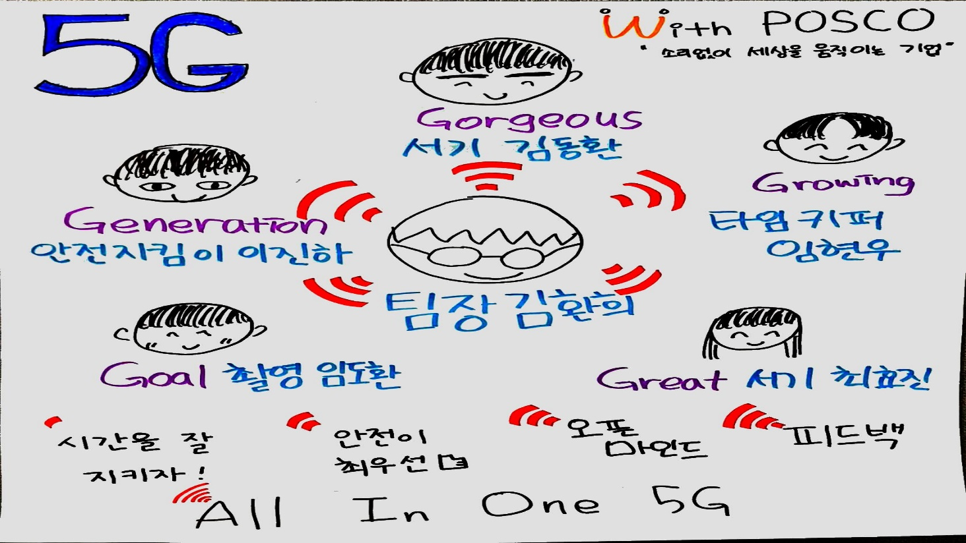
이해
조원 소개
시간을 잘 지키자
안전이 최우선 !!
오픈 마인드
피드백
All In One 5G

Slide 5
이해
[ 과제 선정 동기 ]
Project 명 : 광양버스터미널 활성화
선정동기 : 지속 가능한 발전을 통해 지역주민의 생활거점으로 성장
적합성
지속성
추진방향 : 고유의 가치창출, 인근 연계 전략
실현가능성
추진일정 : ‘19.2.18~2.27

Slide 6
이해
Desk Research
What
Why
How
Step 1
Step 2
Step 3
터미널이
가져야 할
조건
무엇이
시급한
문제인가?
어떻게
해결할
것인가?

Slide 7
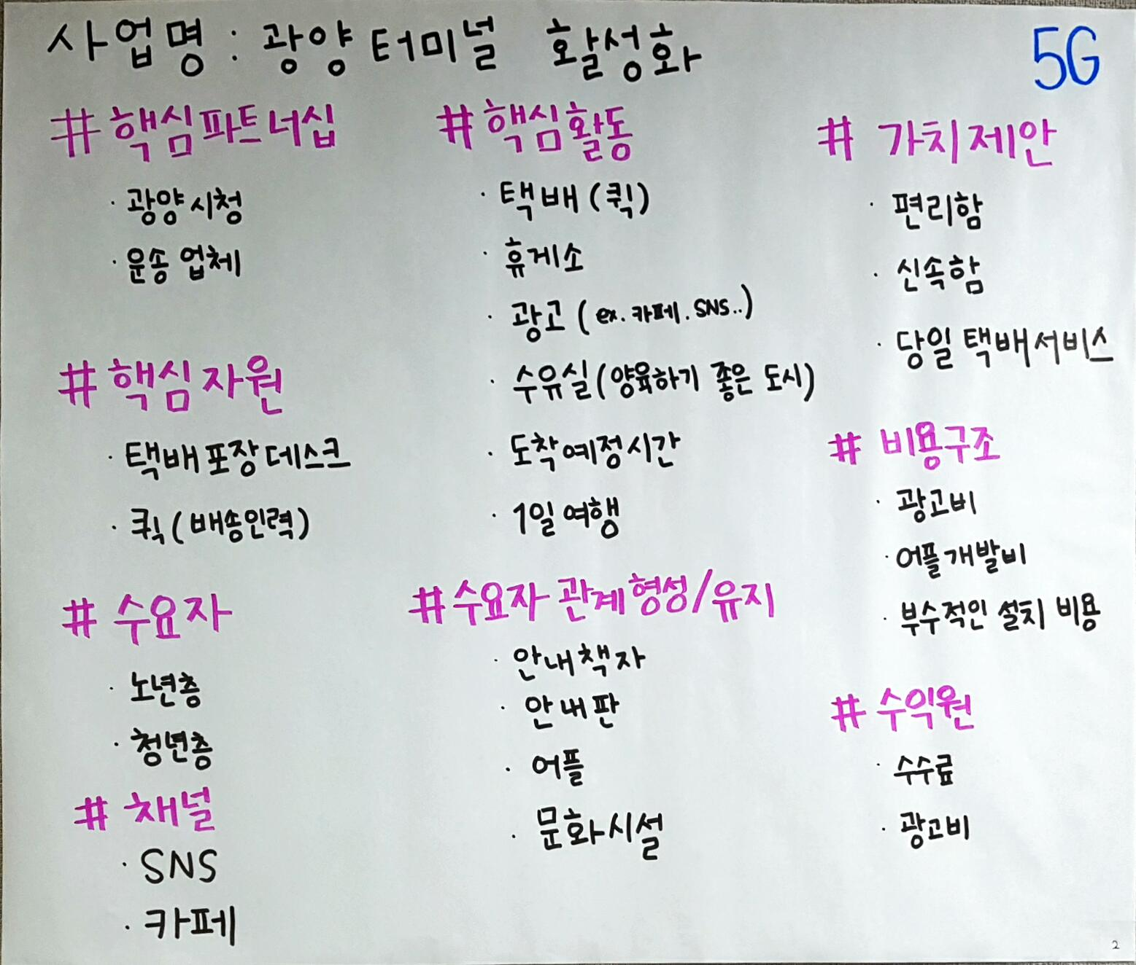
이해
비즈니스 모델 캔버스

Slide 8
공감하기
현장 조사
SIPOC & 이해관계자 맵
심층인터뷰 & 섀도잉

Slide 9
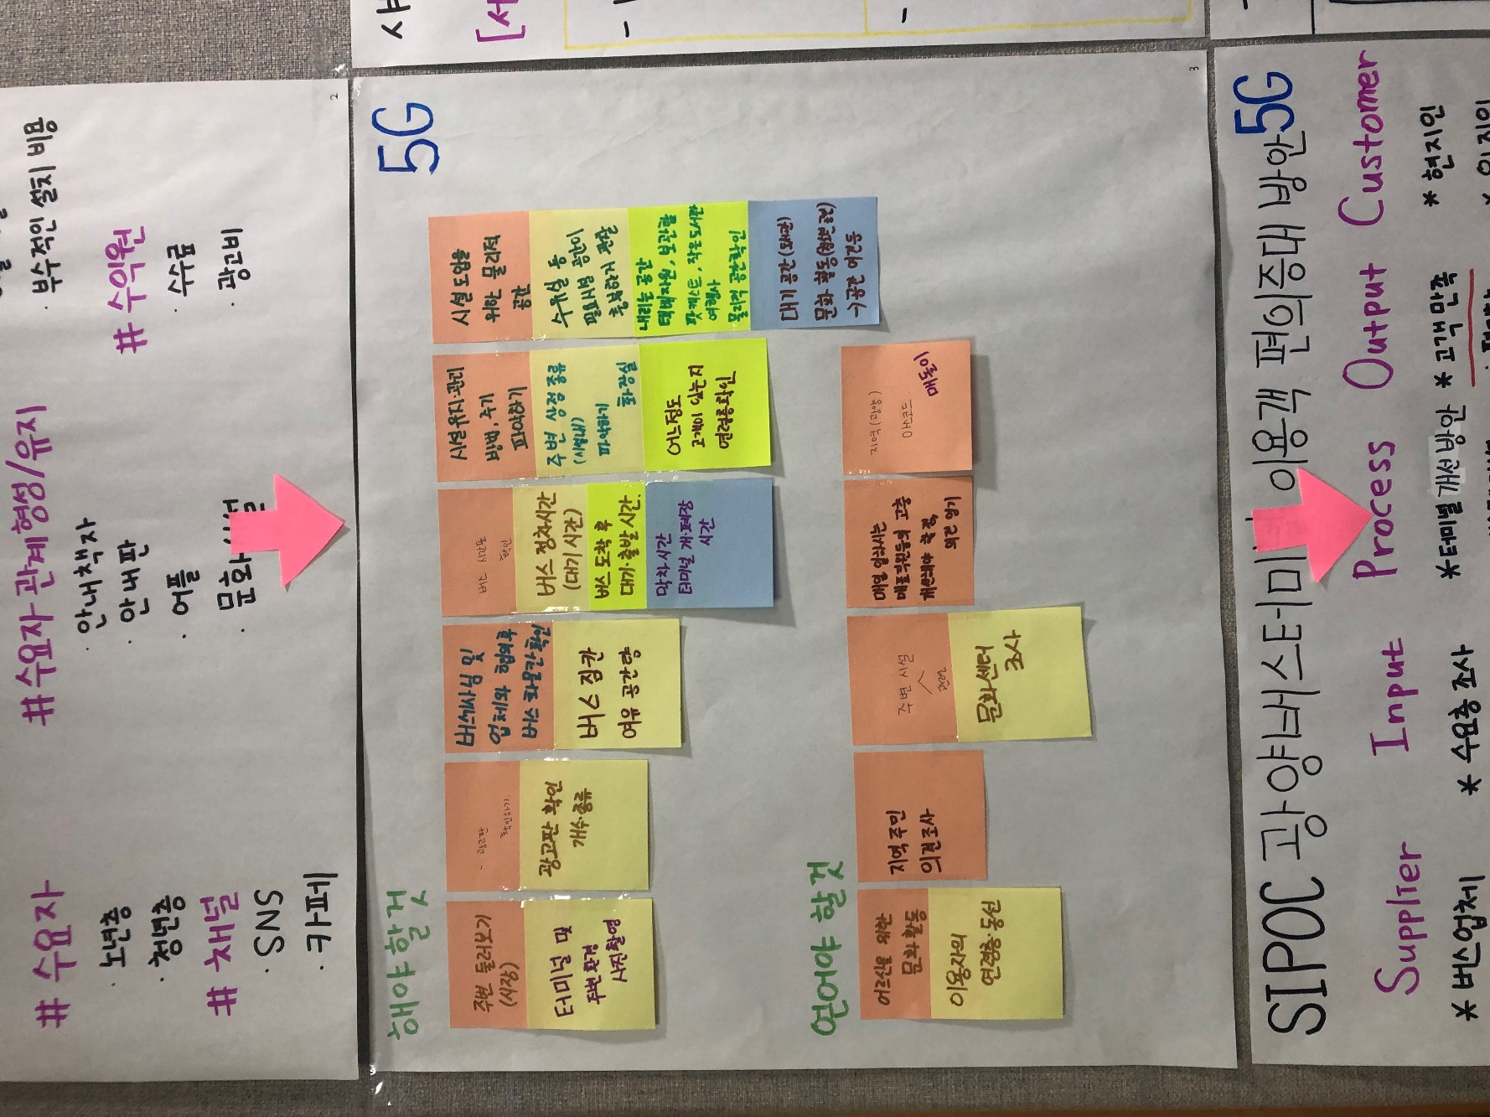
공감
현장 조사 준비

Slide 10
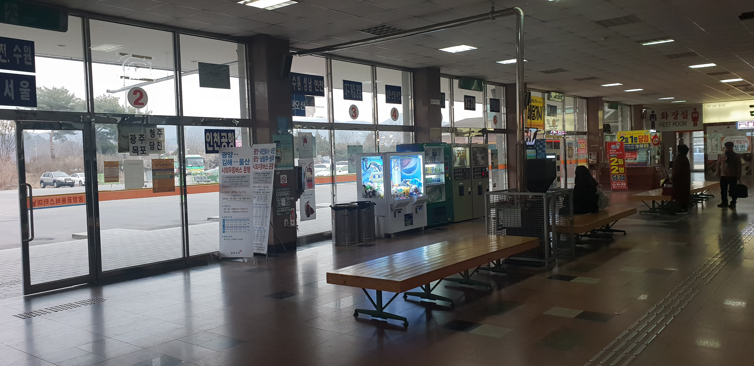
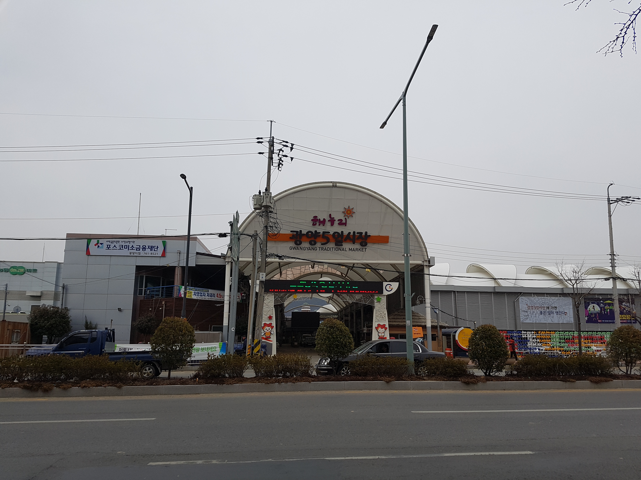
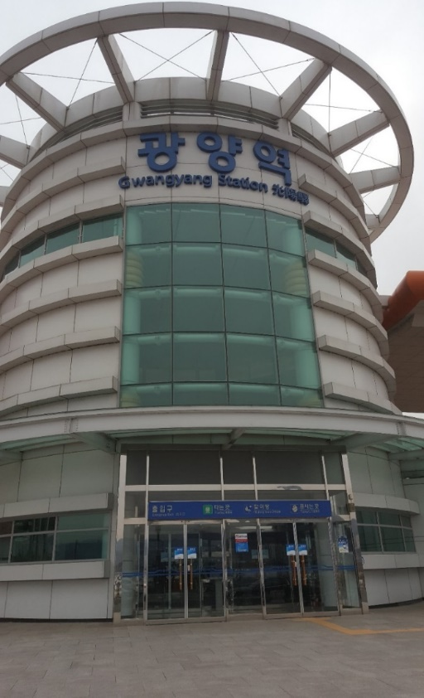
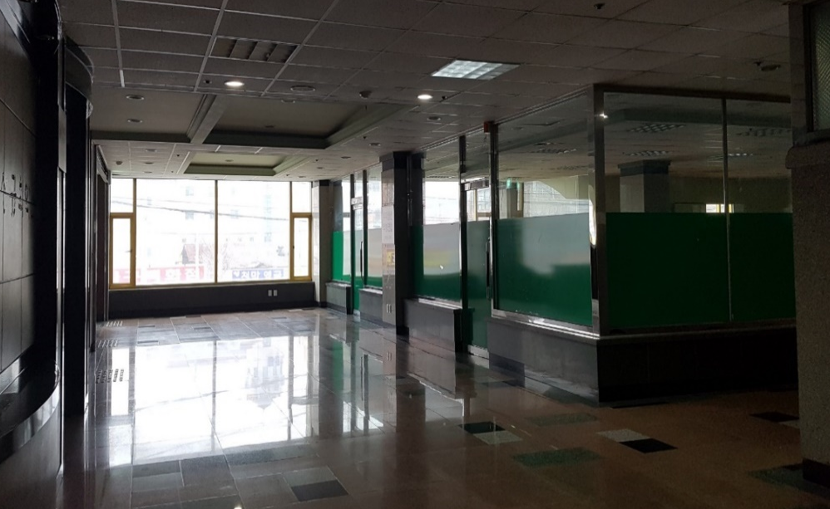
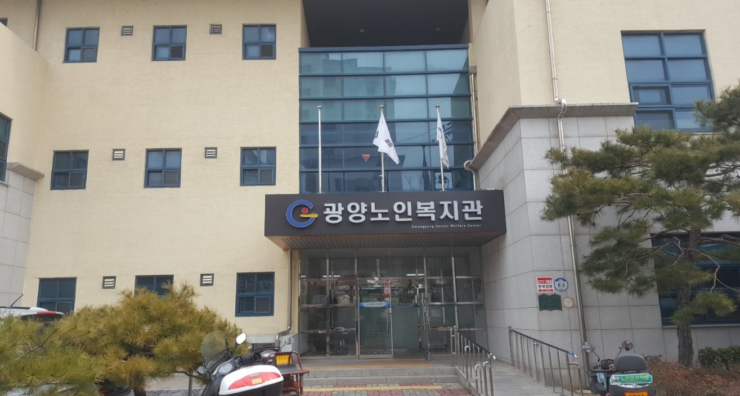
공감
현장 조사

Slide 11
공감
현장 조사
실제 확인 결과 : ~ ~ ~

Slide 12
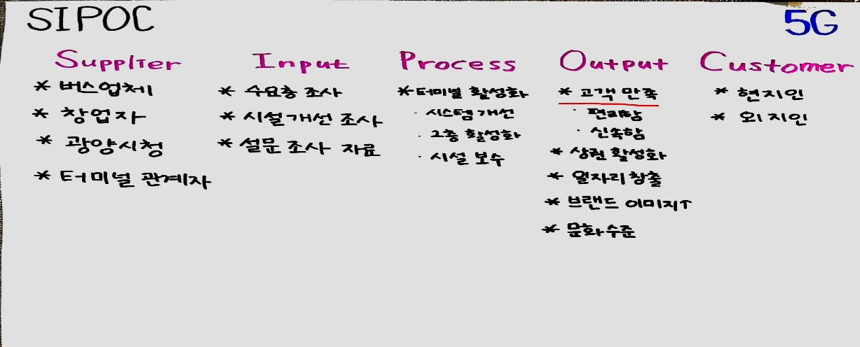
Process 기존 역할 강화
공간의 활성화
공감
SIPOC & 이해관계자 맵
버스터미널
시스템 개선
Process -> 기존 역할 강화
-> 공간의 활성화 넣고 새로운 사진업데이트하기
고객만족
버려진 공간의
재사용
터미널에서 일어나는 일들과 관련 사항들이 어떻게 연관되어 움직이는지를 알기 위해 SIPOC을 통해서 파악 ( 고객, 운영프로세스, 관련자들 등)

Slide 13
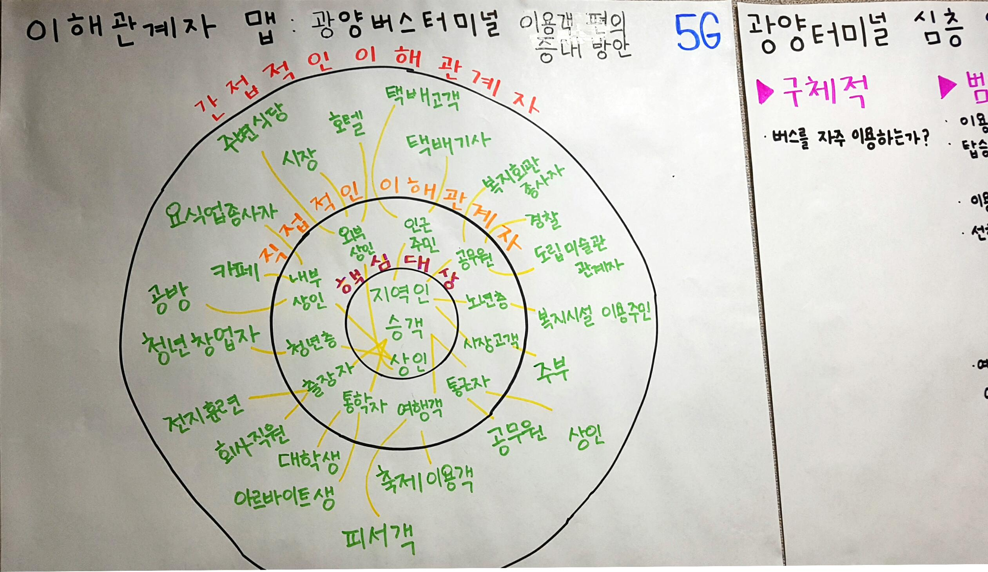
공감
SIPOC & 이해관계자 맵
프로세스를 개선하는데 주체가 누구인지, 반대/찬성하는 사람들을 파악하여 프로젝트 수행에 도움을 주는 방향으로 유도하기 위하여 파악

Slide 14
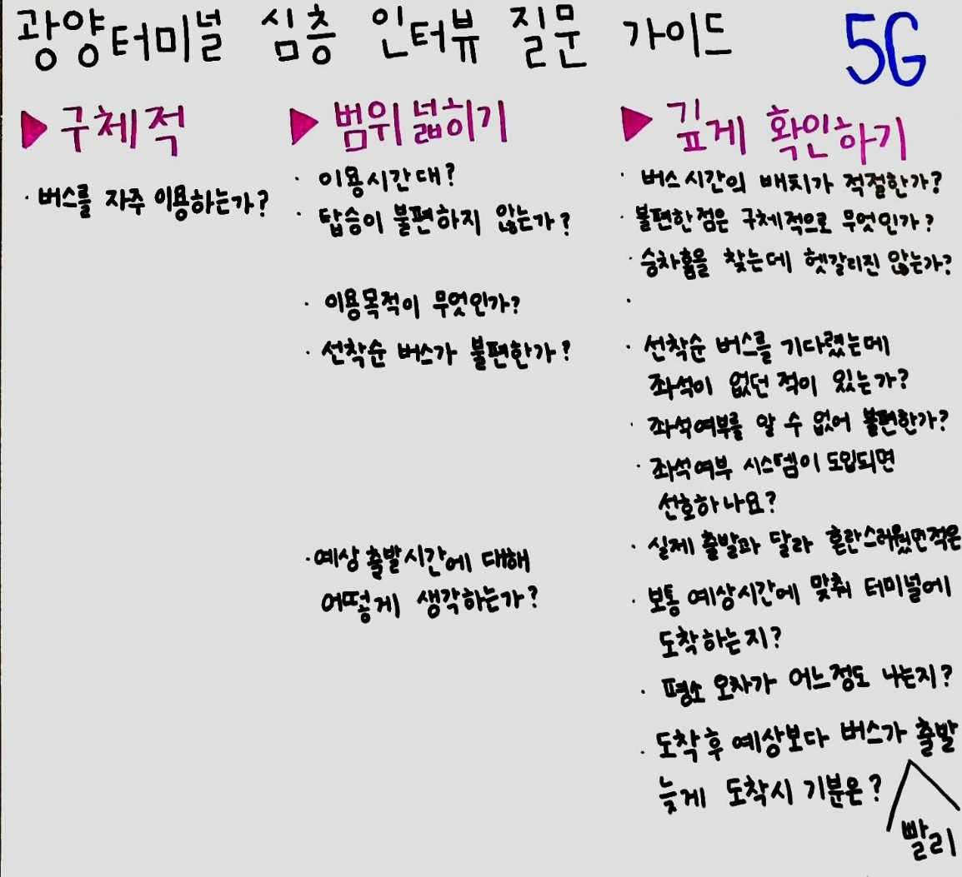
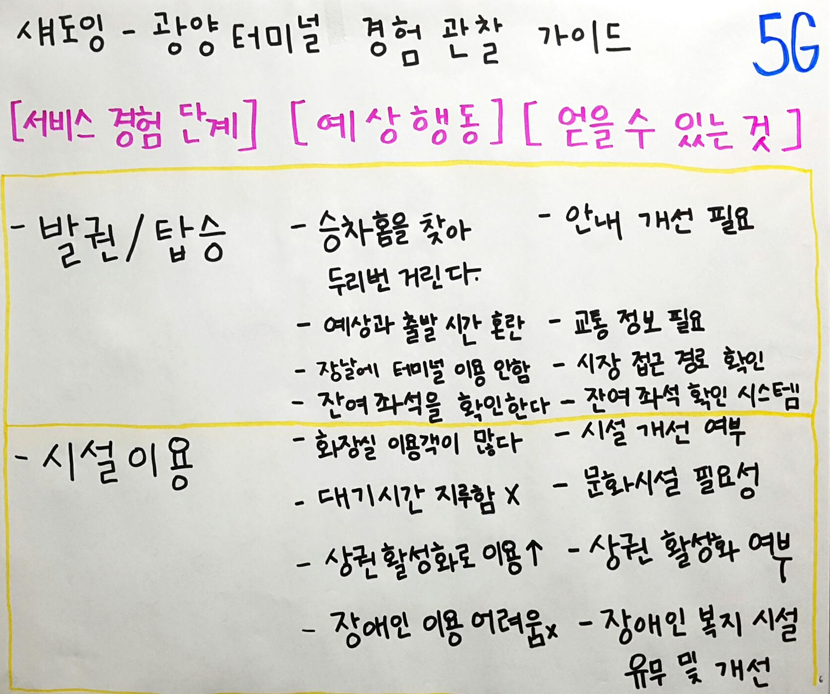
공감
심층인터뷰 & 섀도잉 준비

Slide 15
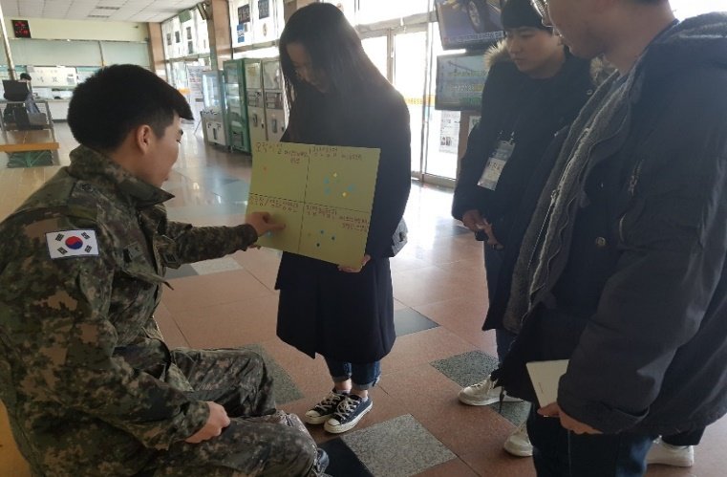
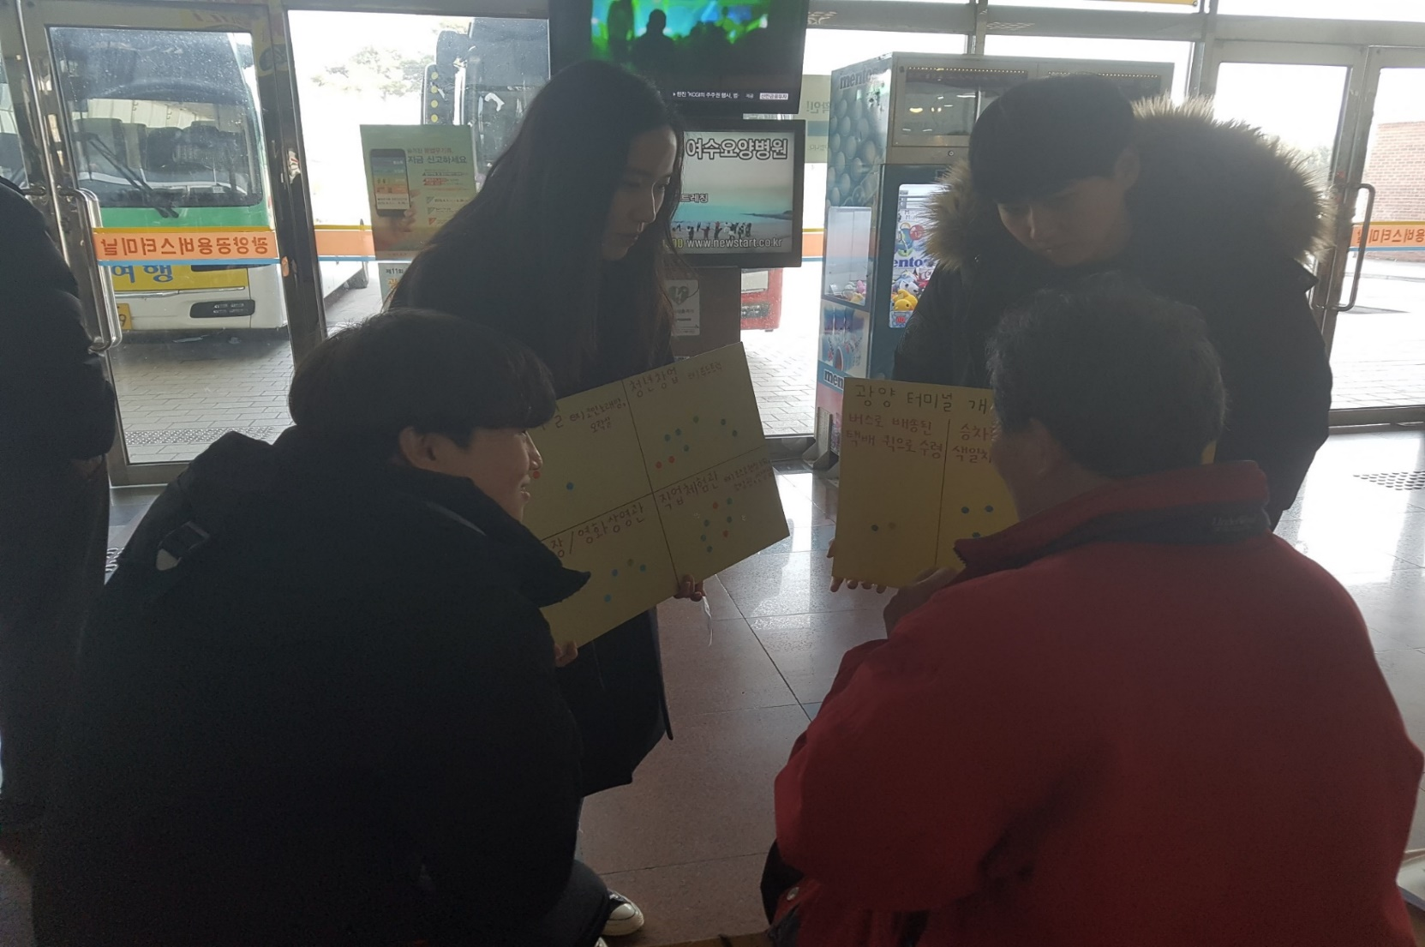
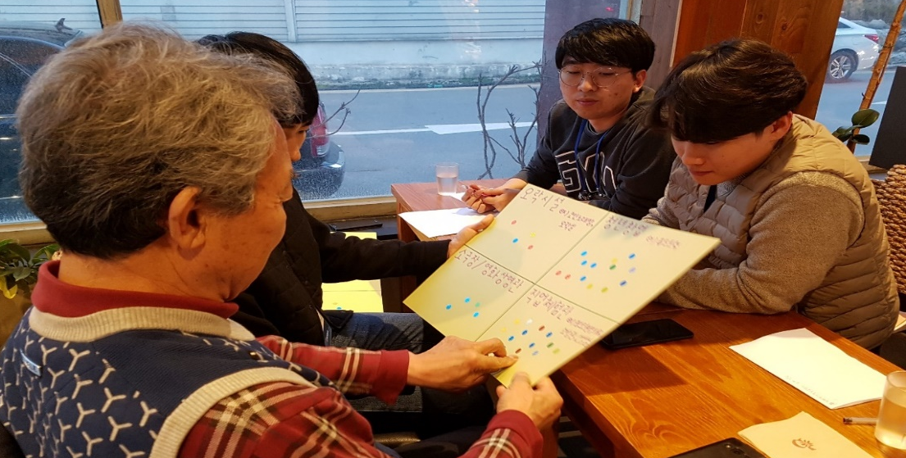
공감
심층인터뷰 & 섀도잉 실시

Slide 16
공감
심층인터뷰 & 섀도잉 결과
비율 확실하게 집어넣기

Slide 17
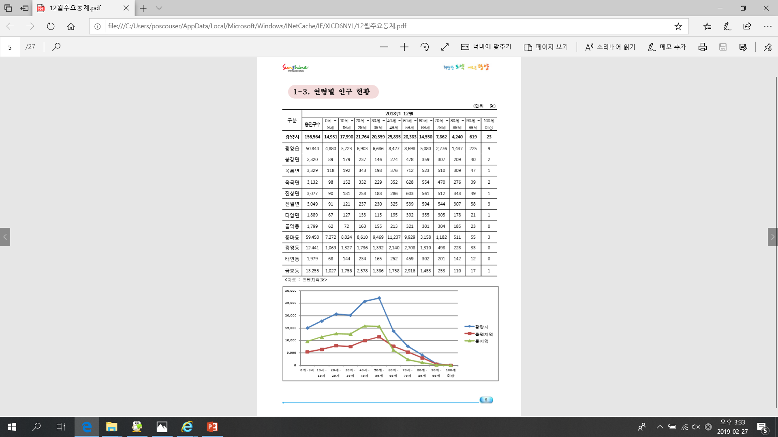
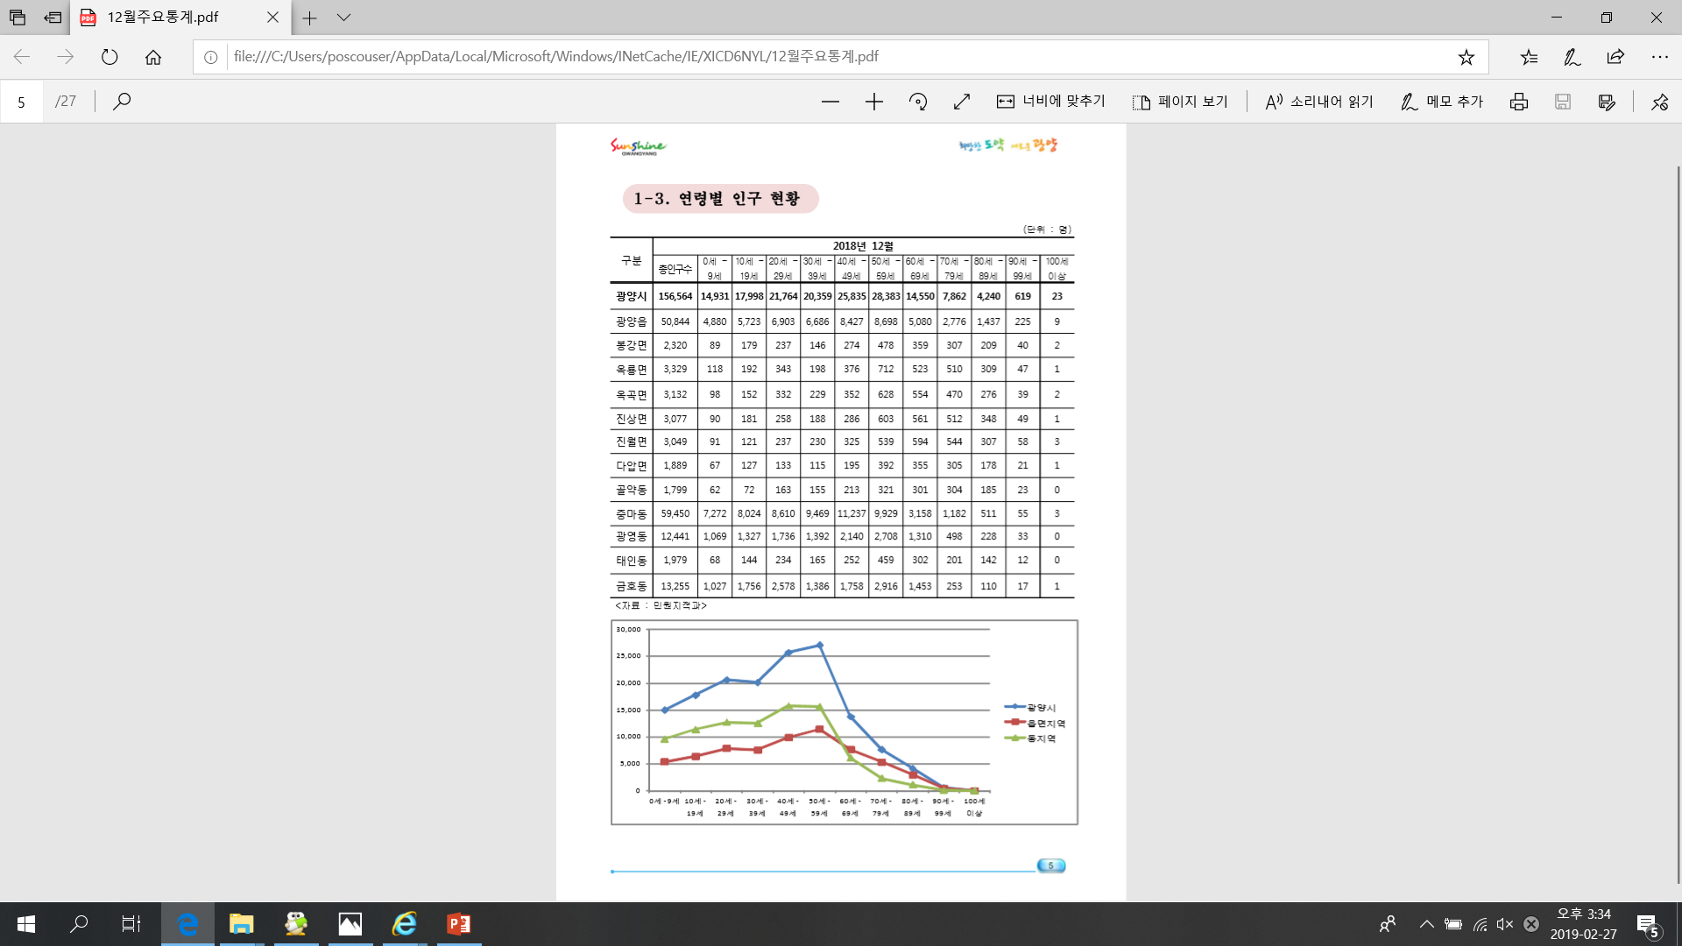
공감
참고 통계자료

Slide 18
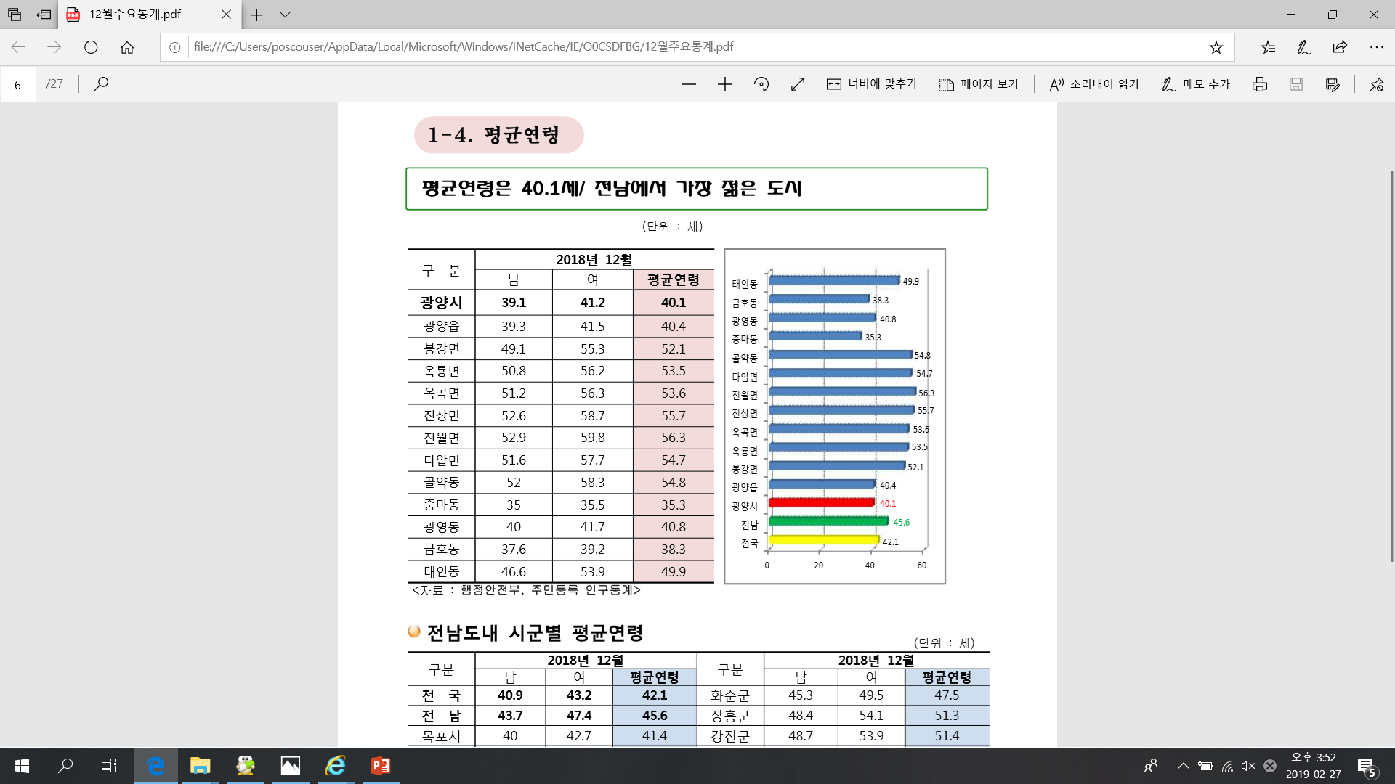
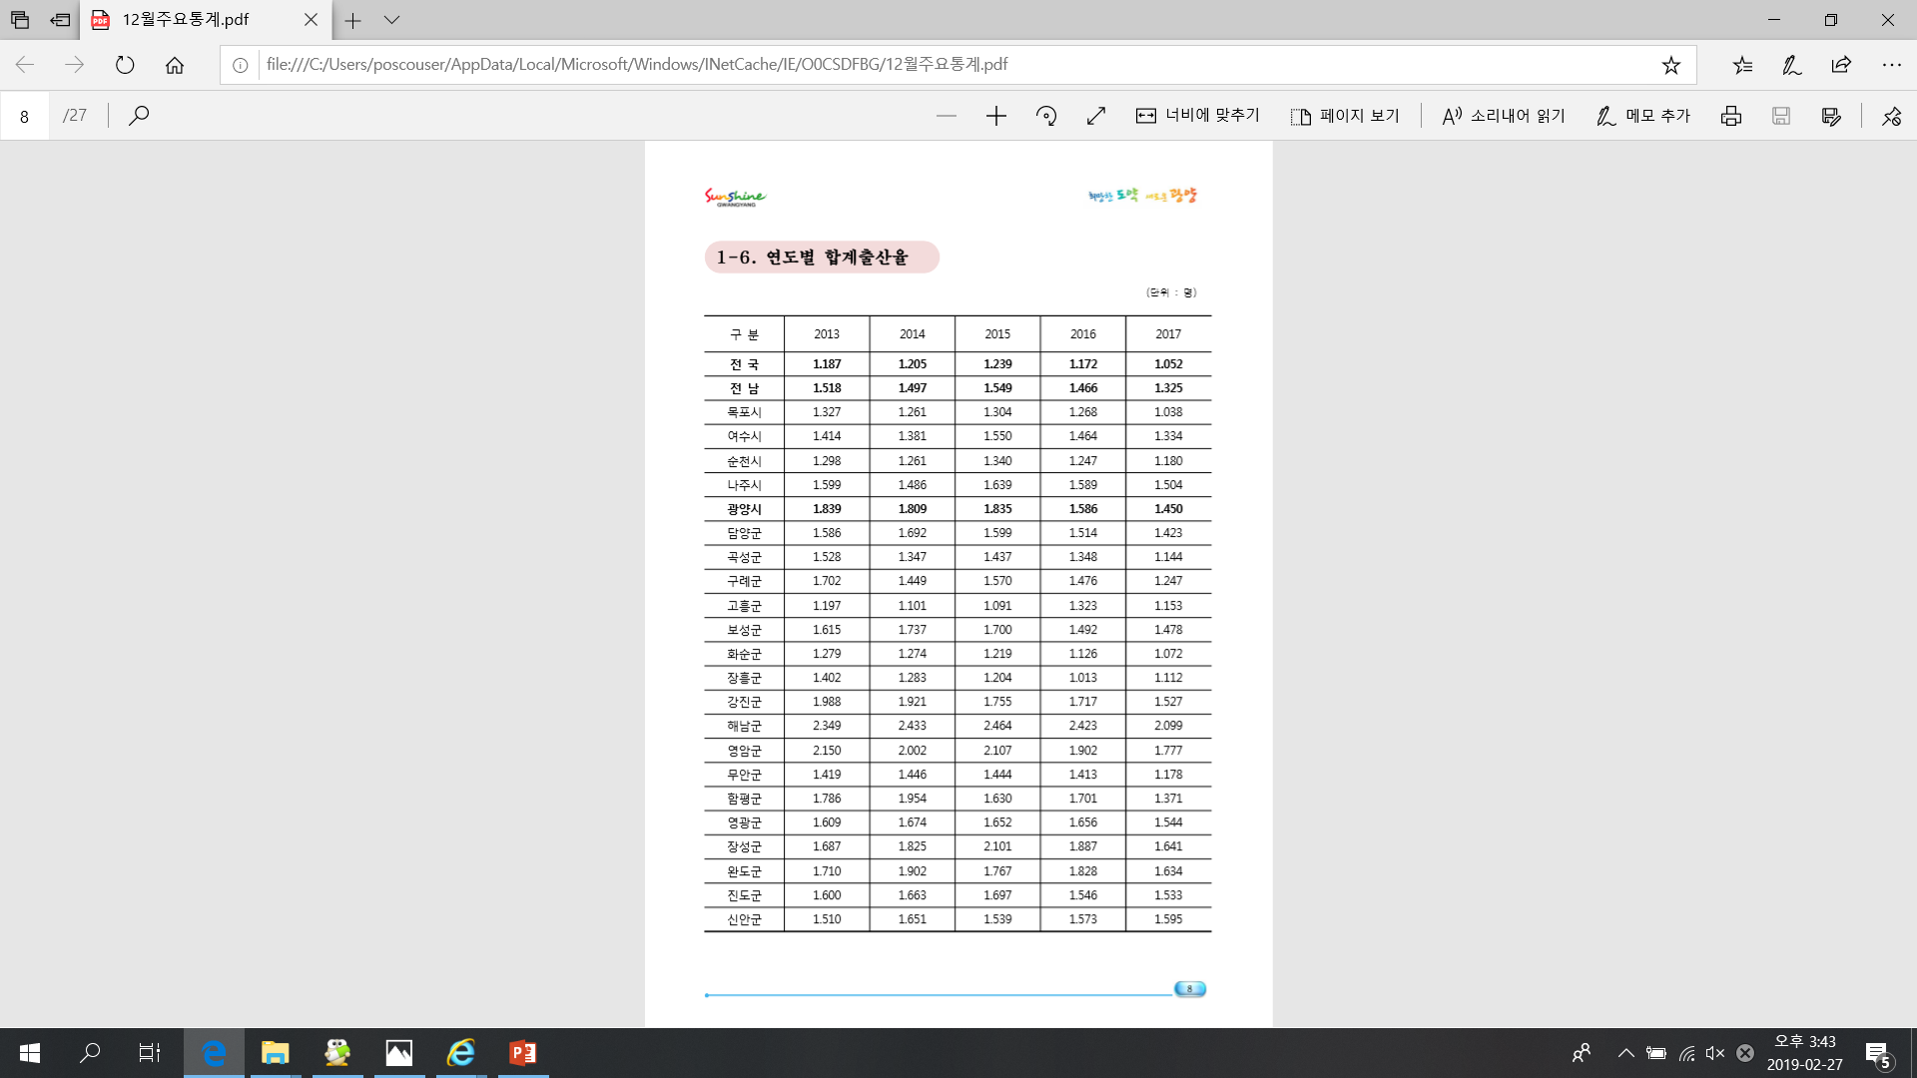
공감
#참고 : 통계자료 – 평균 연령 및 연도별 합계 출산율

Slide 19
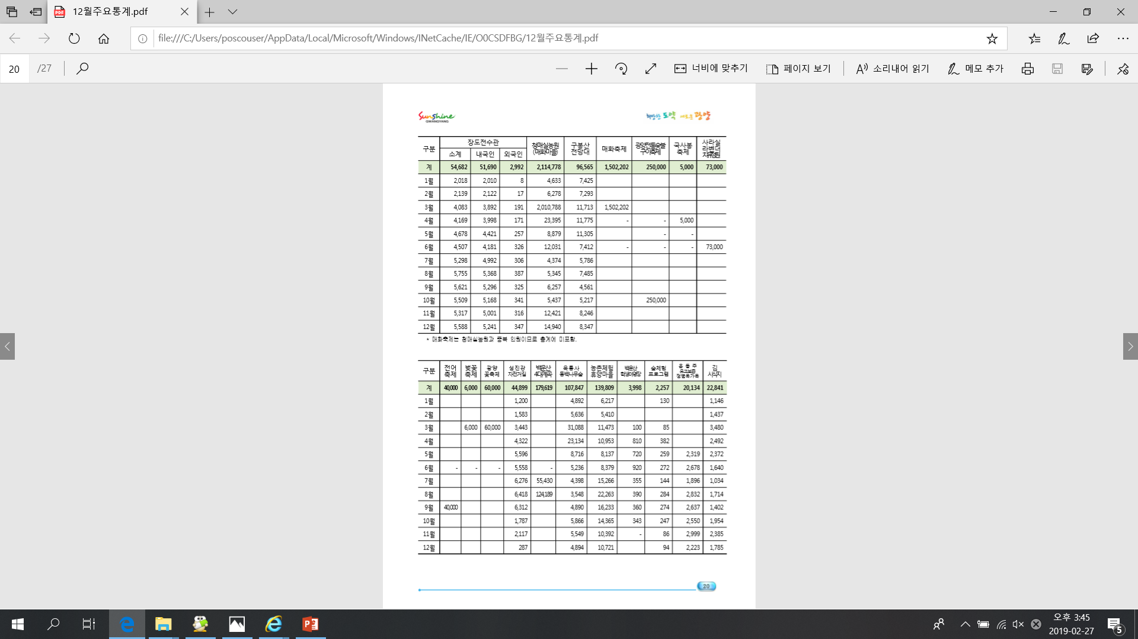
공감
통계자료- 주요관광지 방문현황

Slide 20
문제 정의하기
페르소나 & 고객여정 맵
핵심 이슈 도출
서비스 목표 수립

Slide 21
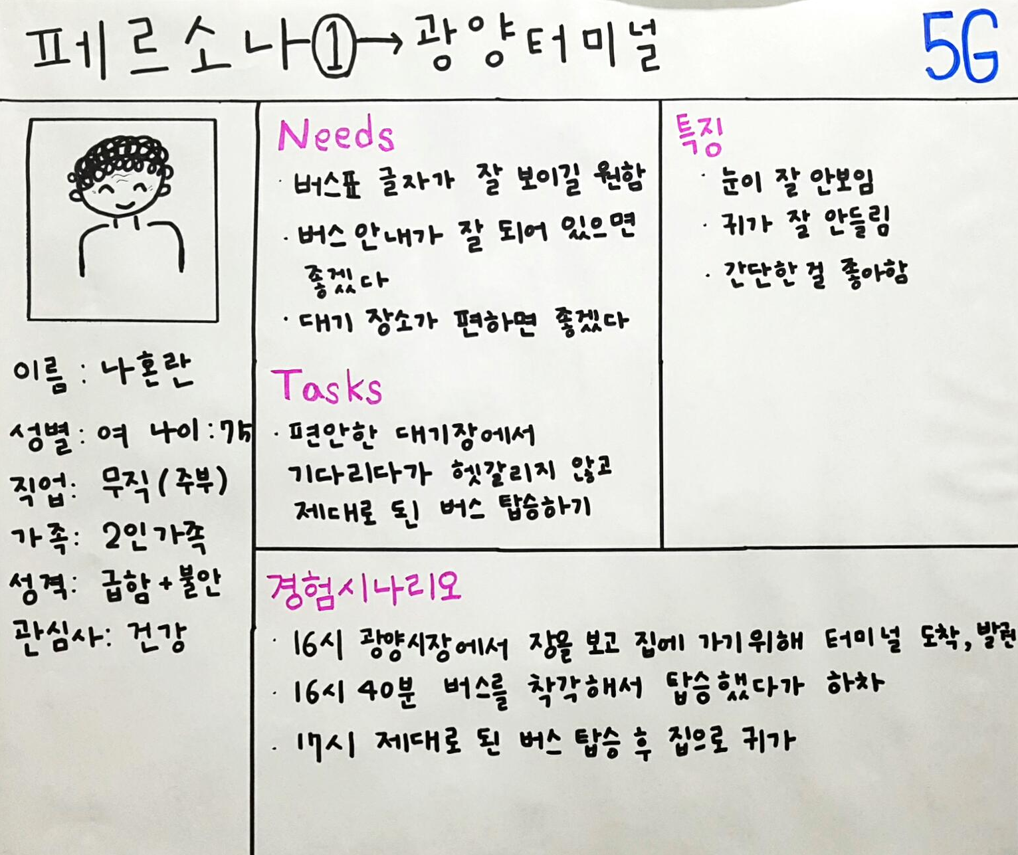
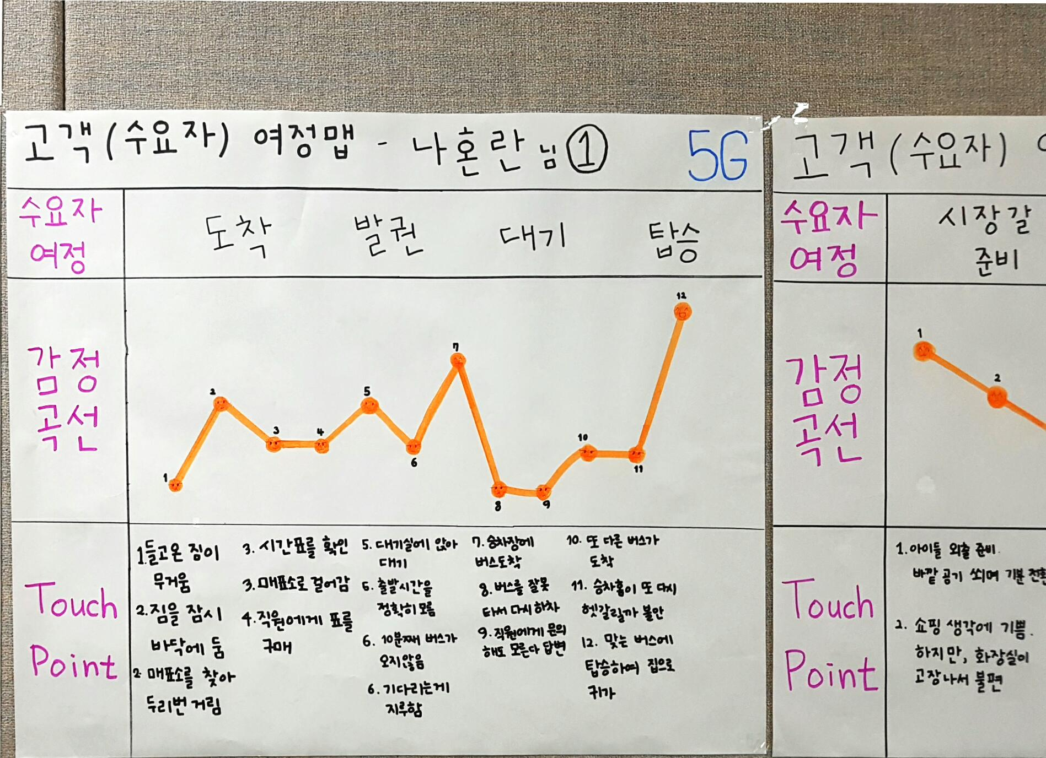
정의
페르소나 & 고객여정 맵

Slide 22
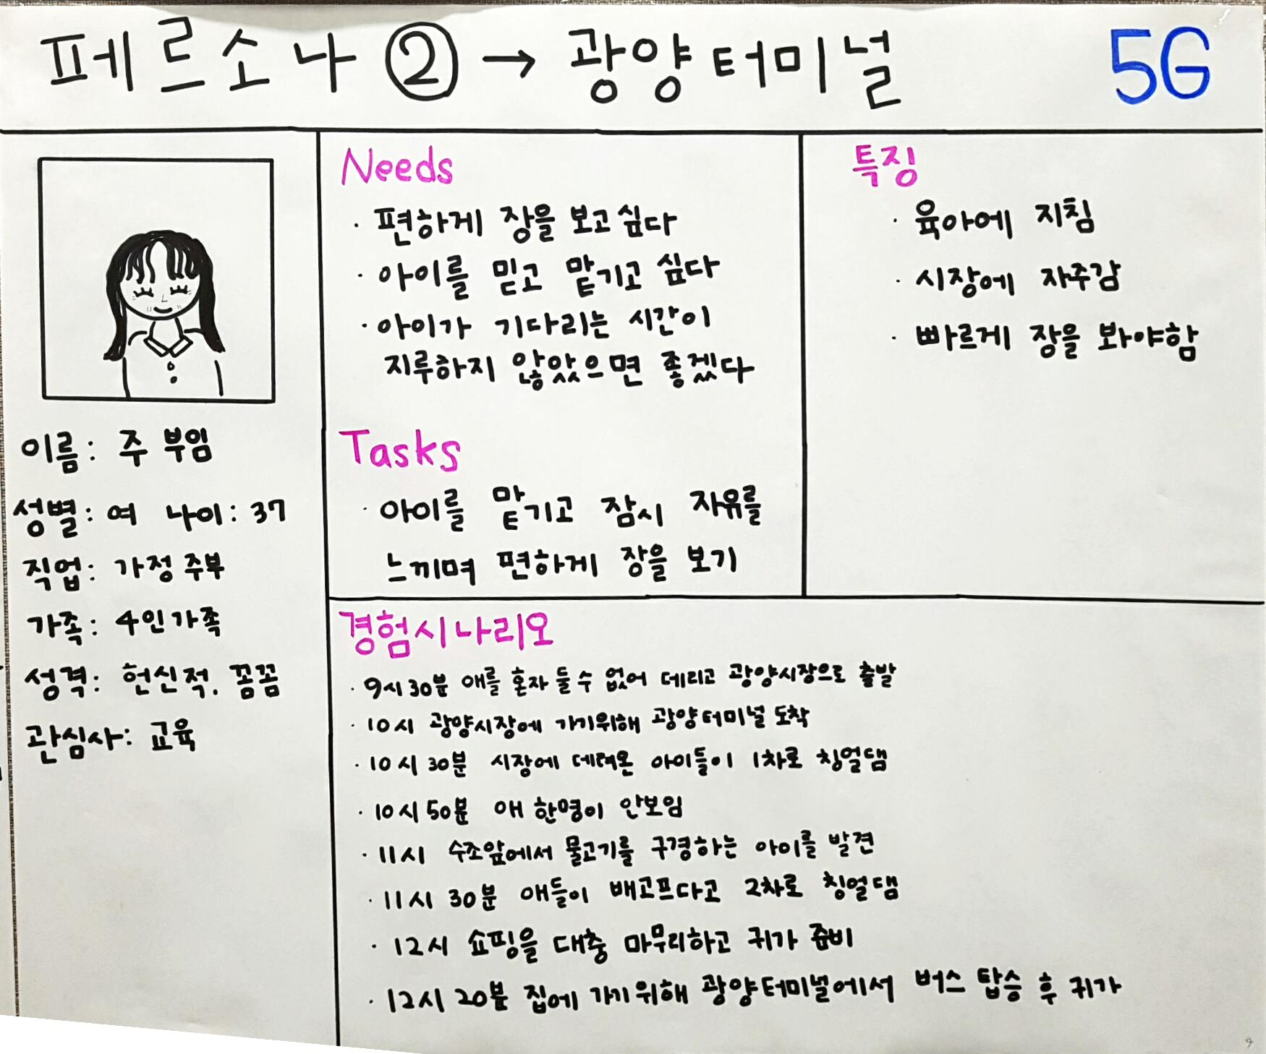
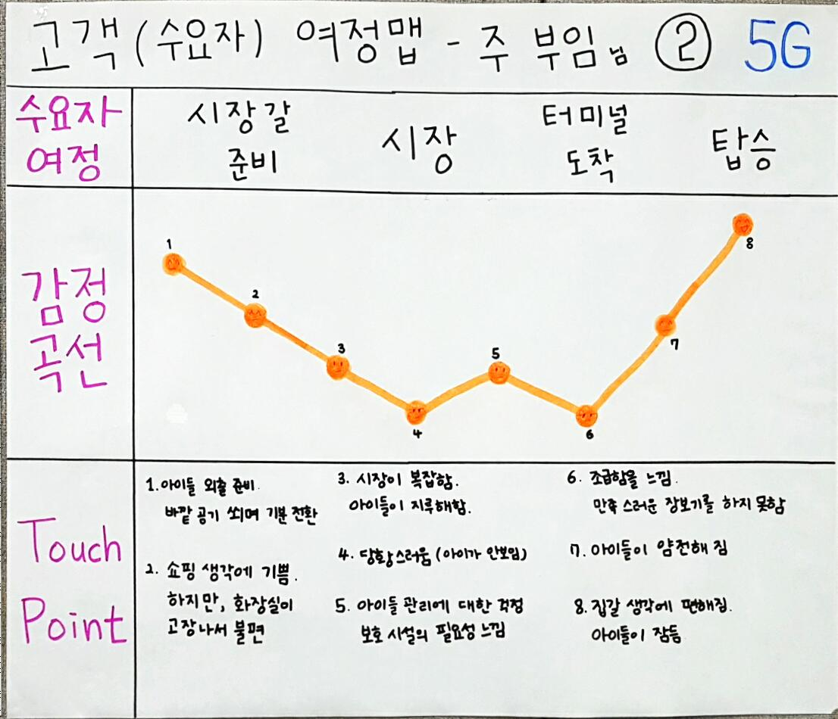
정의
패르소나 & 고객여정 맵

Slide 23
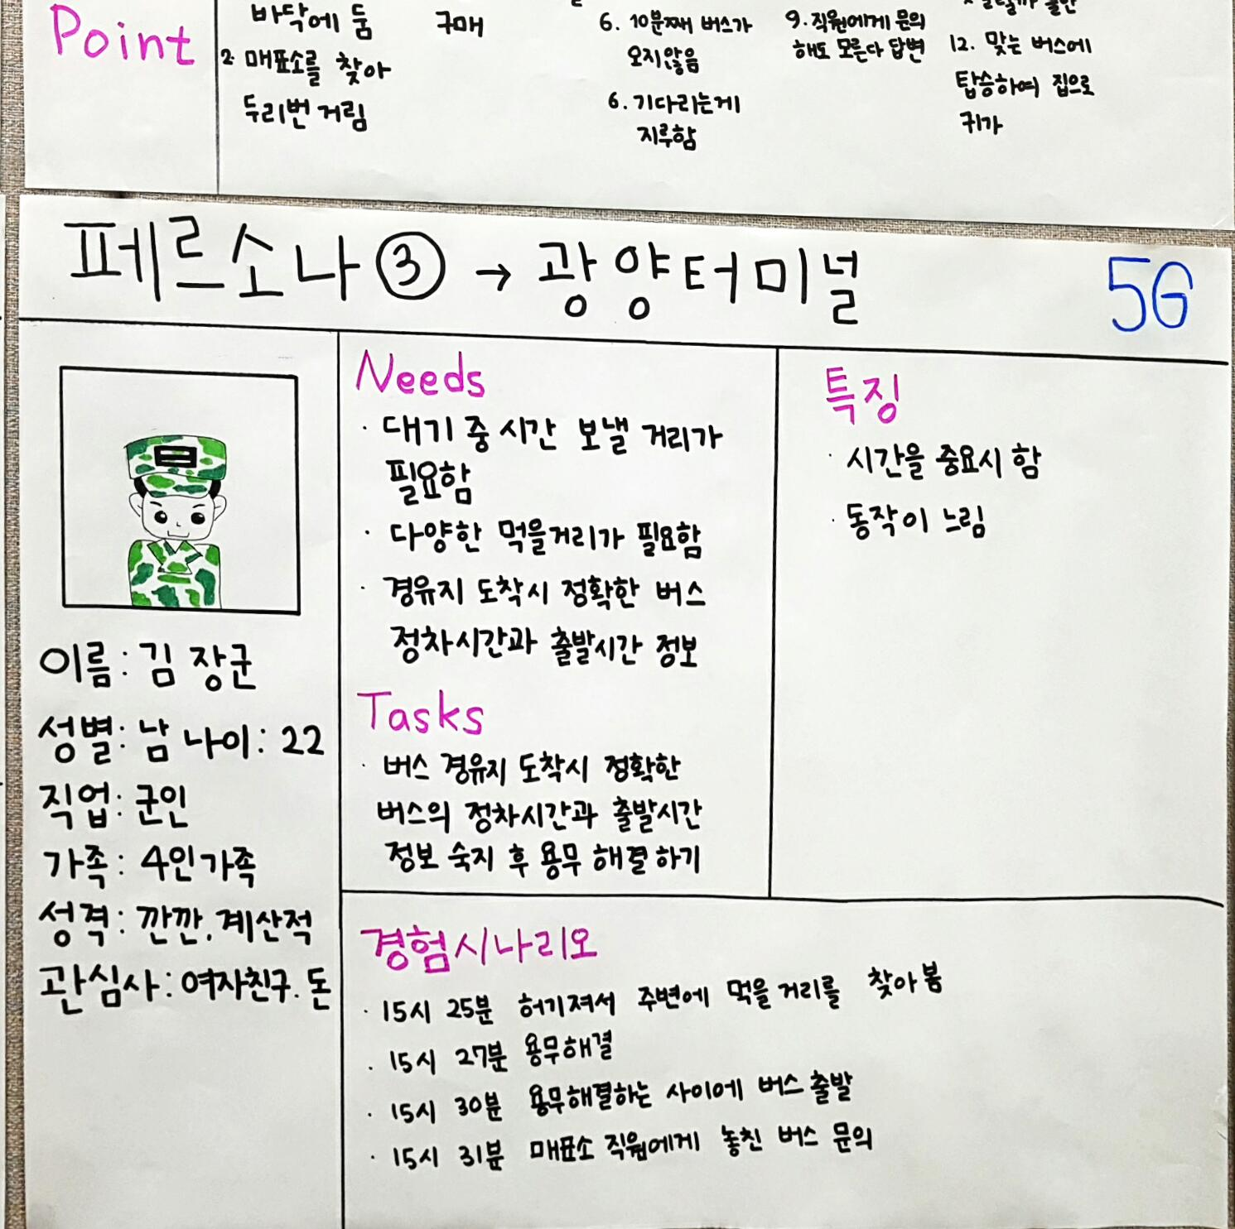
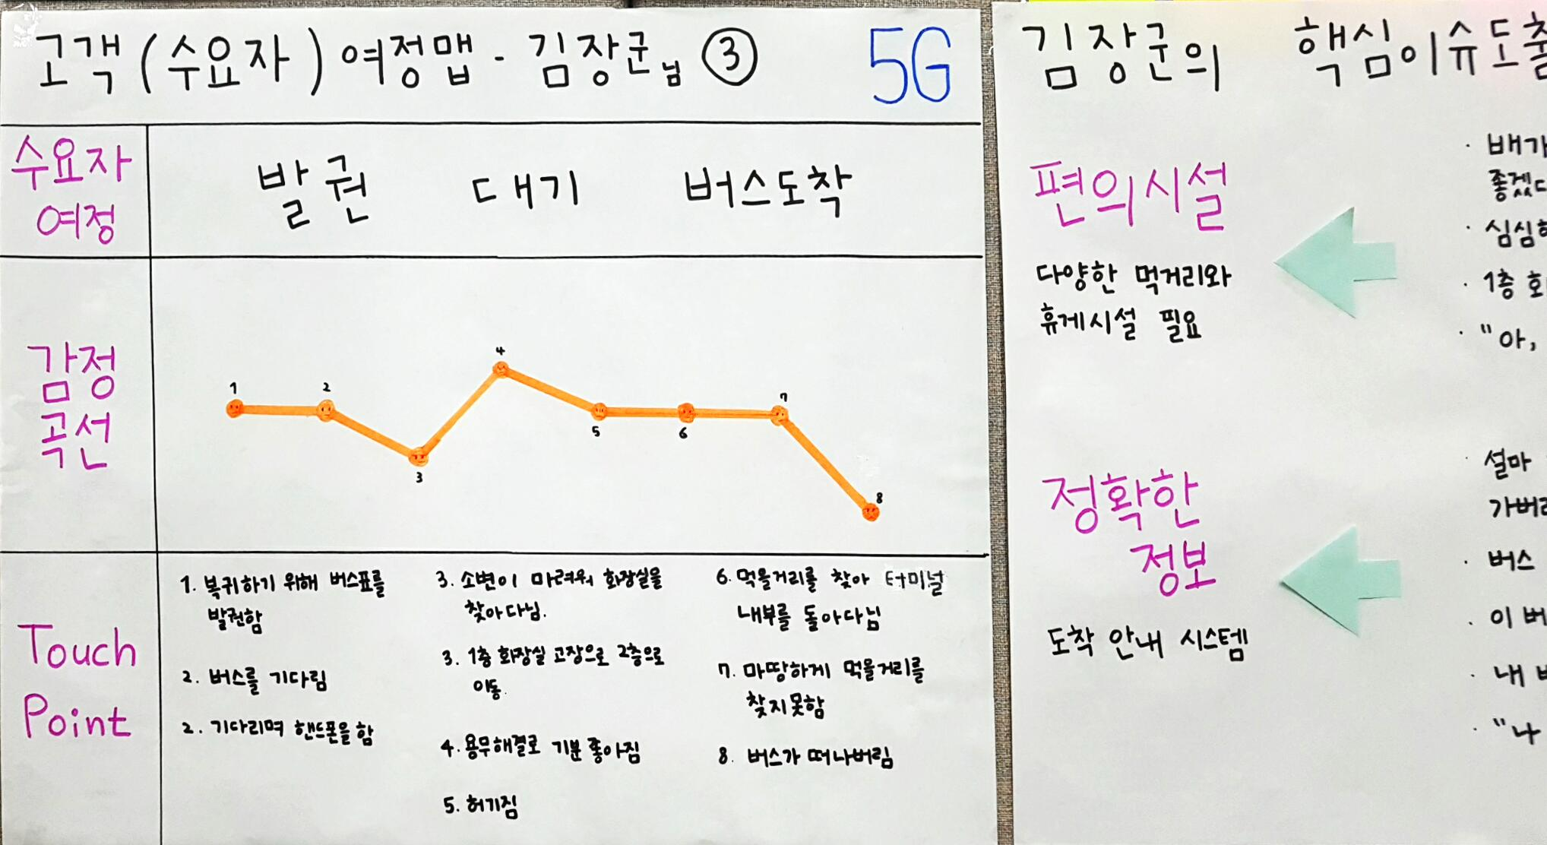
정의
패르소나 & 고객여정 맵
프로젝트 성공을 위해 고객의 Needs를 파악~~

Slide 24
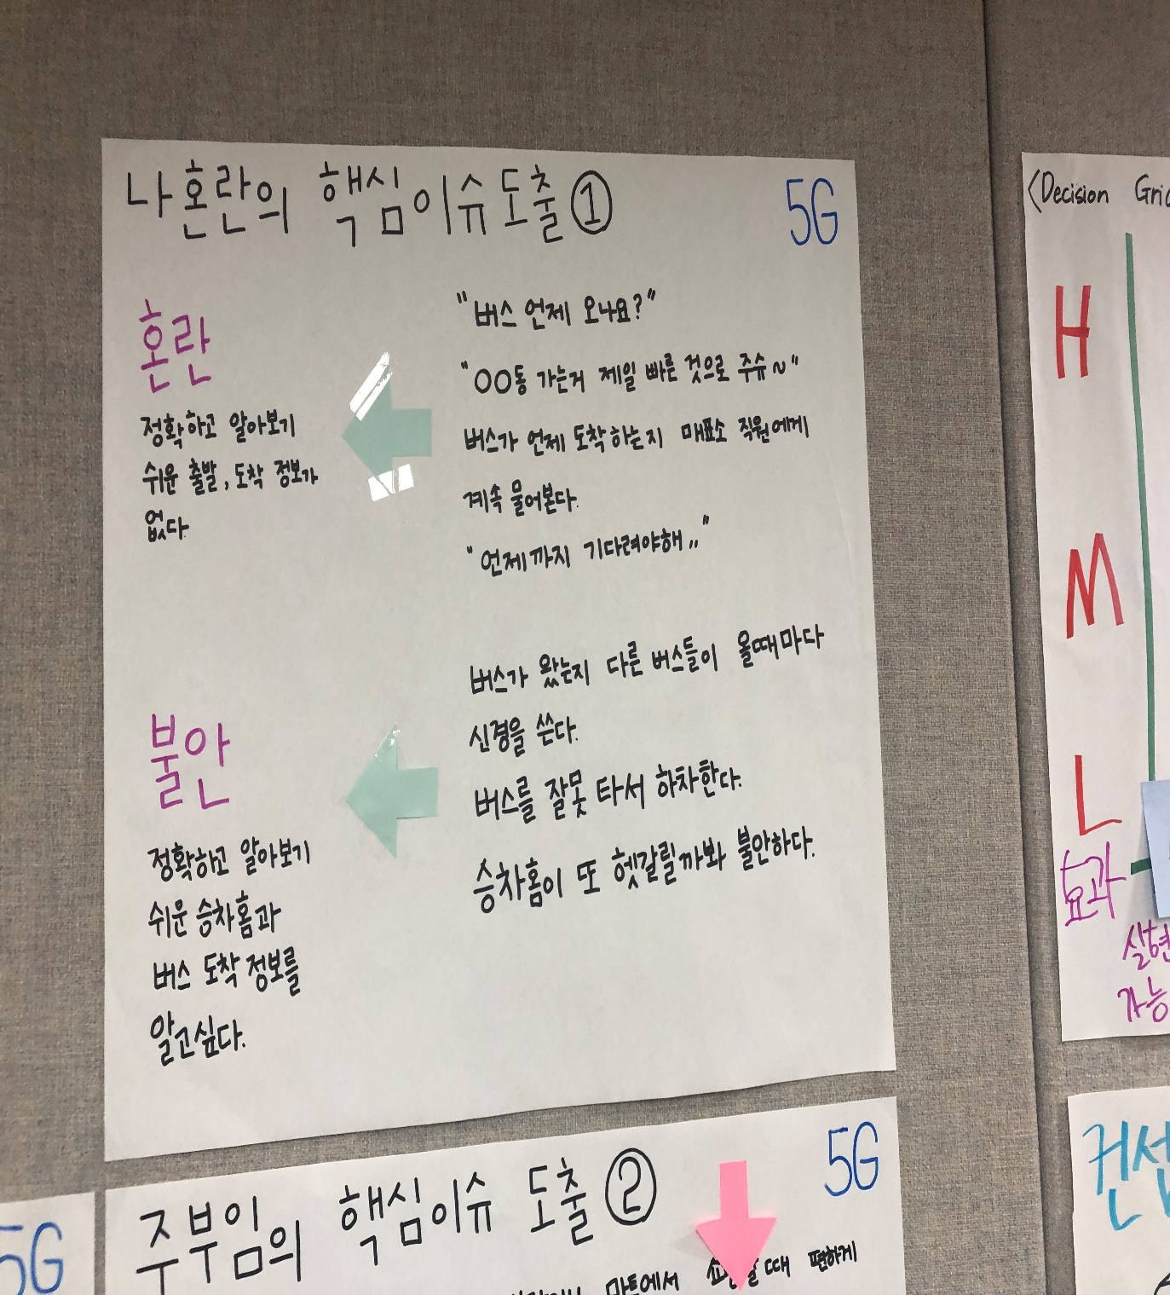
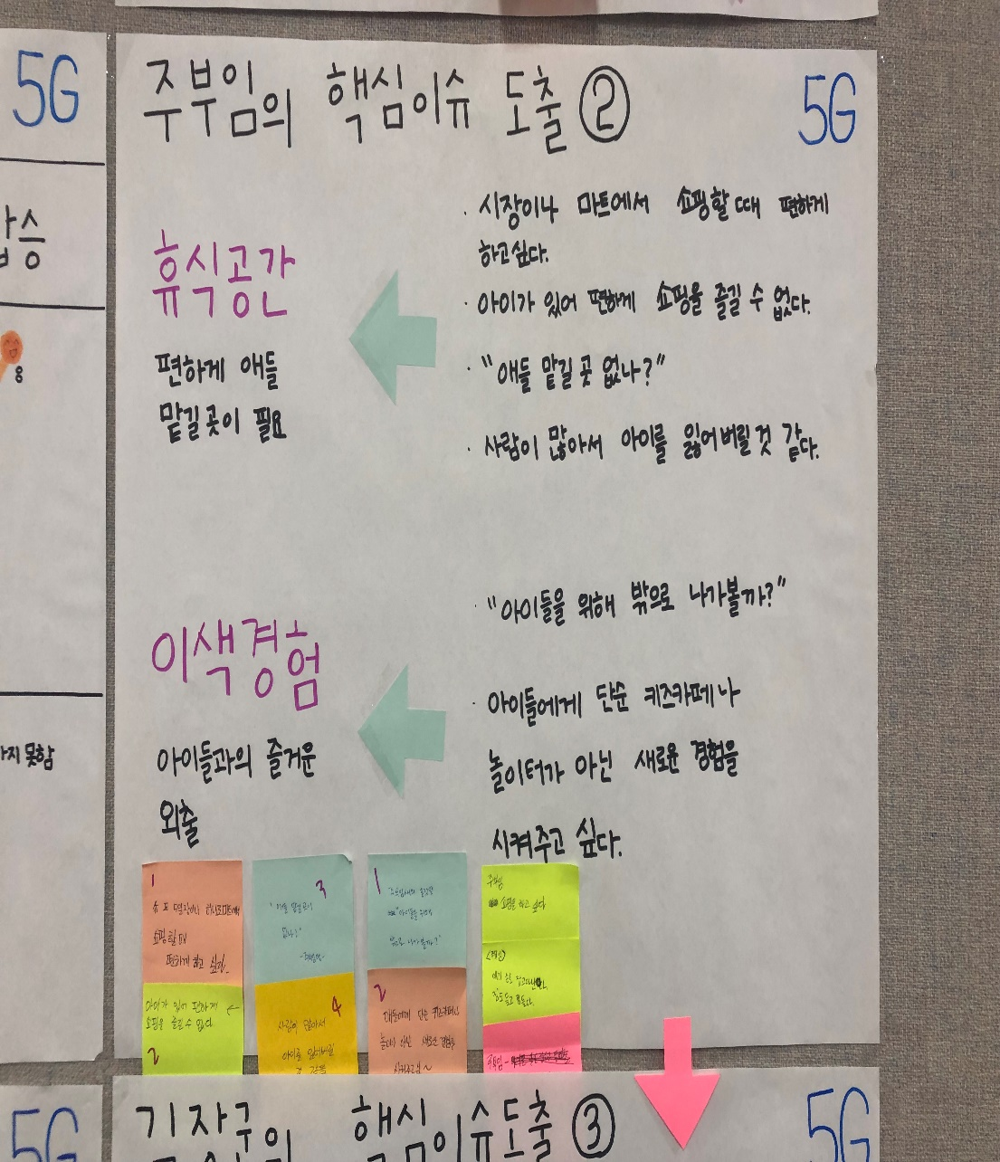
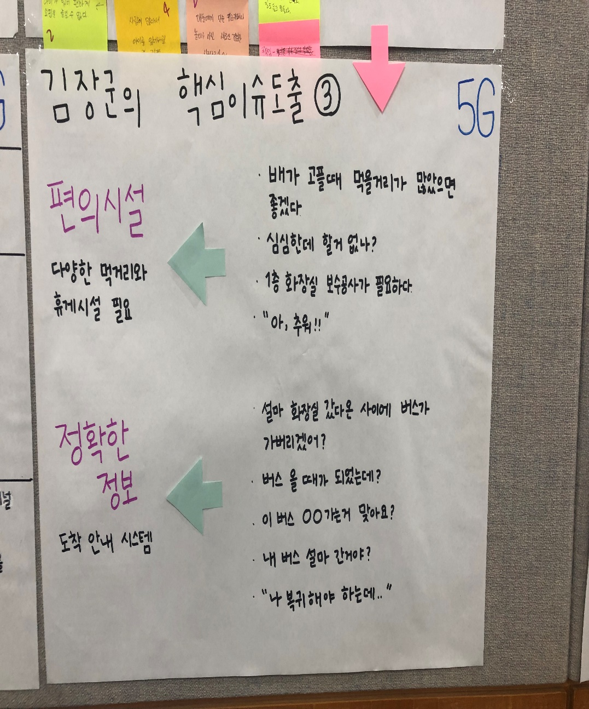
정의
핵심 이슈 도출

Slide 25
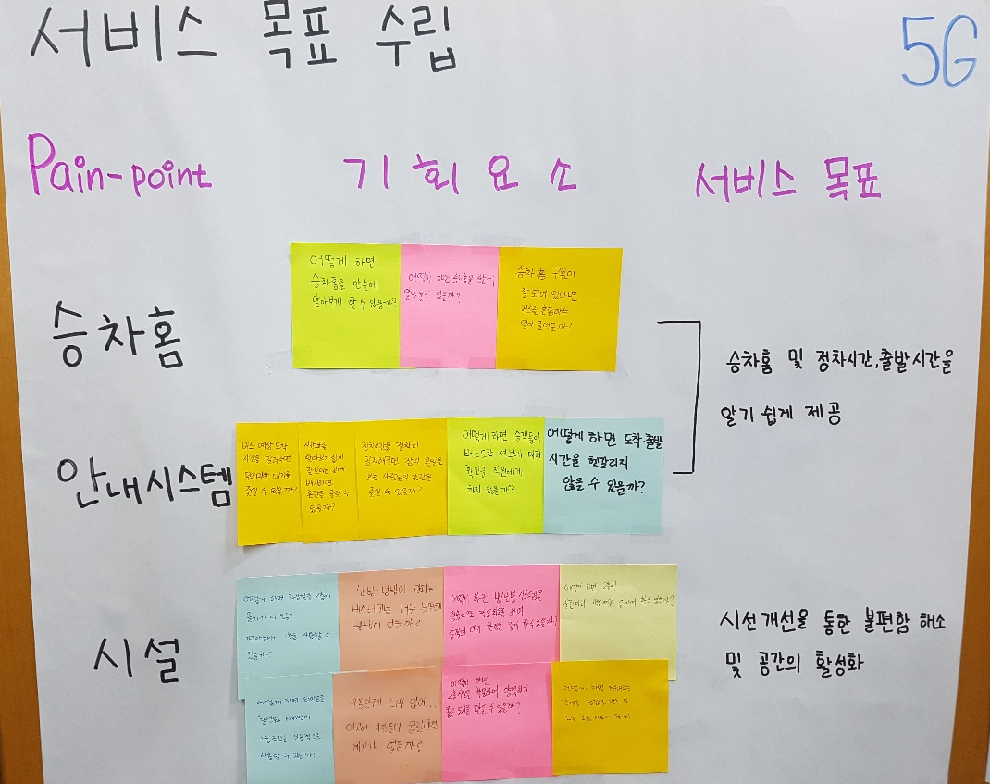
정의
서비스 목표 수립
서비스 목표 수립 사진 넣기
안내시스템
승차홈
시설개선
승차홈 및 출정차시간을 알기 쉽게 제공
시설개선을 통한 불편함 해소

Slide 26
아이디어
아이디어 발굴
컨셉 스케치

Slide 27
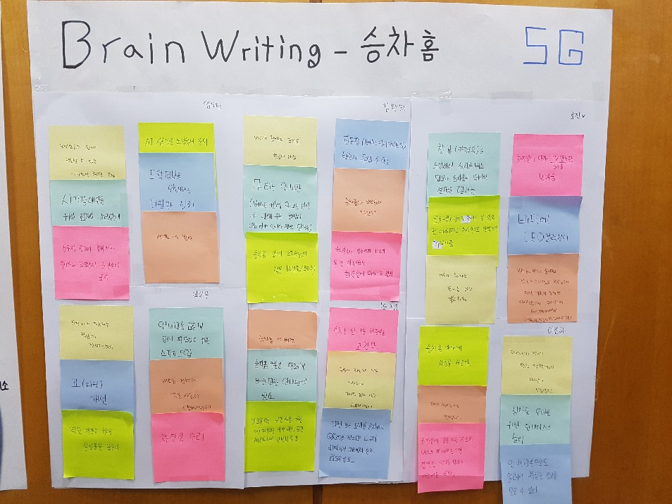
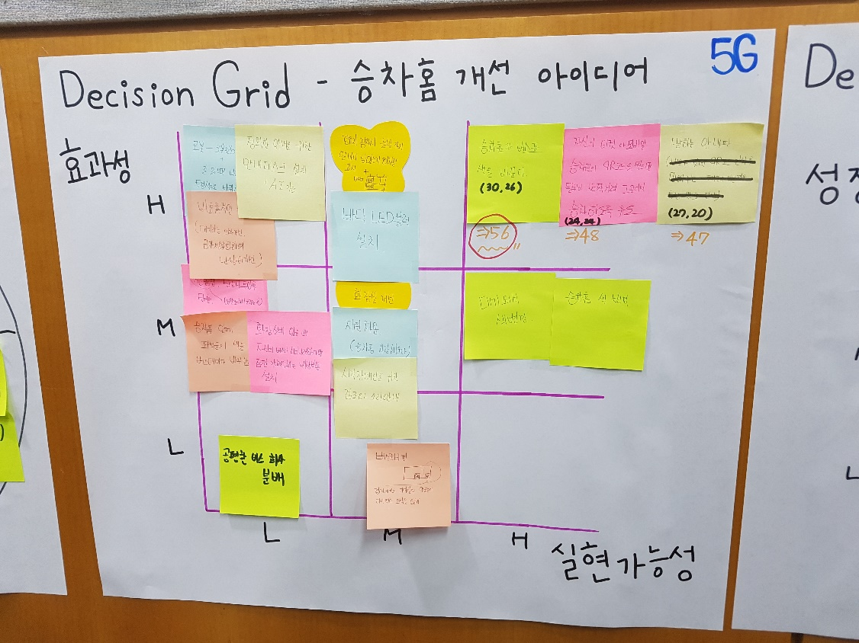
1층 2개 사진
상상
아이디어 발굴 (탑승시스템)
버스표의 색
버스터미널
승차홈 색상
68
77
안내 전광판의
색상 일치
버스 도착시
색상 LED 점등
68
77

Slide 28
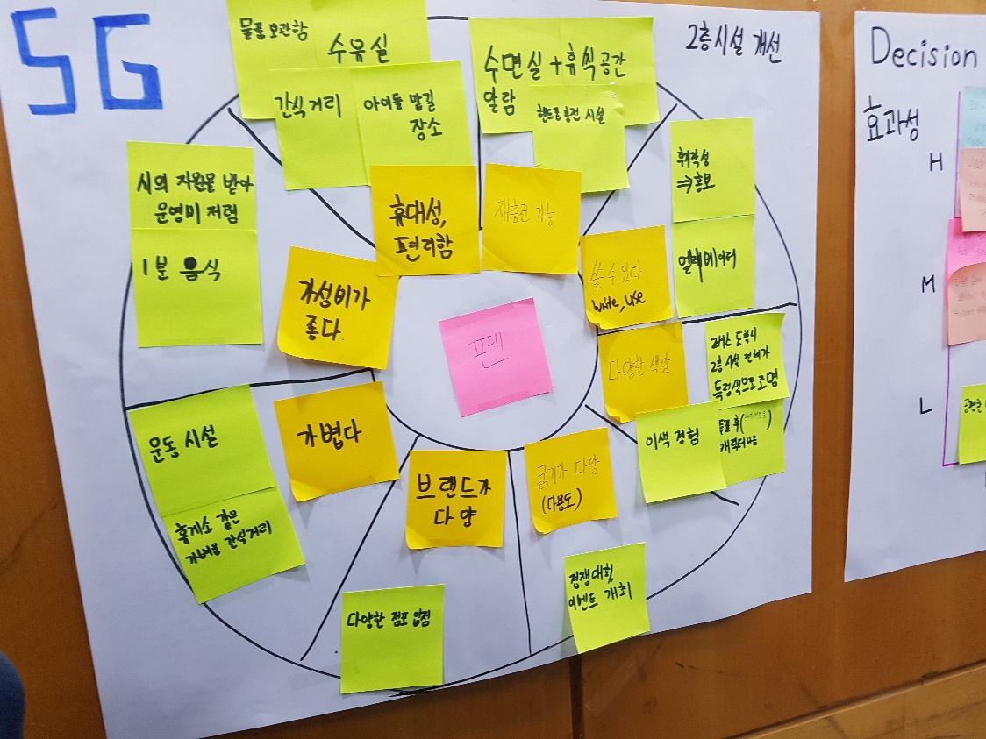
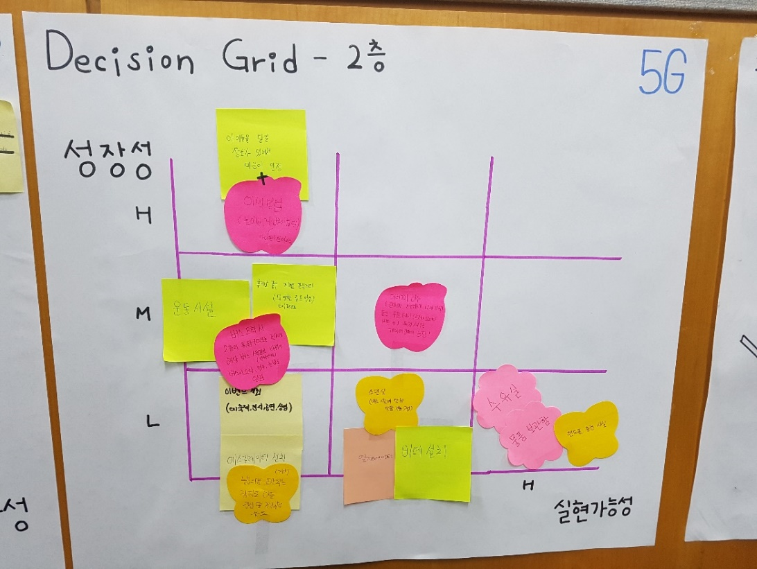
상상
아이디어 발굴( 시설개선 및 편의시설 확대)
버스표의 색
버스터미널
승차홈 색상
68
77
안내 전광판의
색상 일치
버스 도착시
색상 LED 점등
68
77

Slide 29
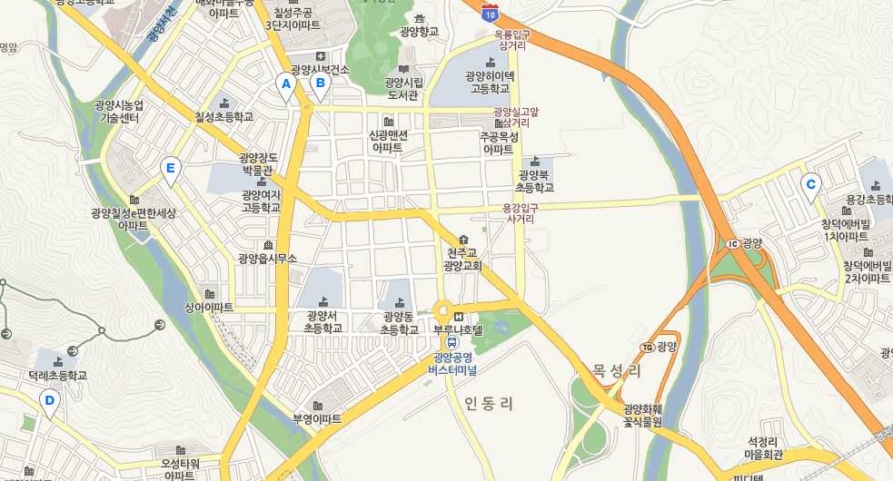
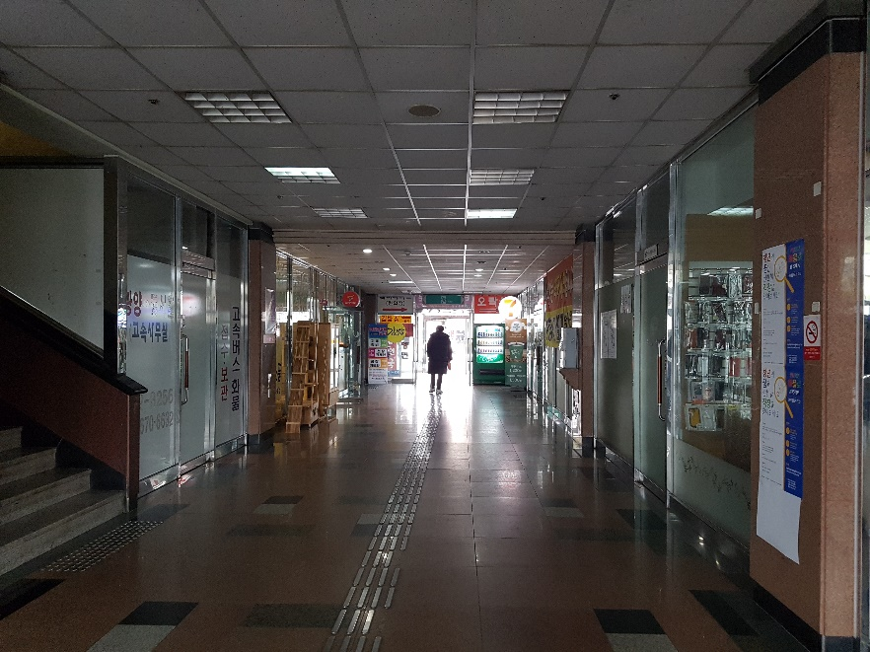
상상
아이디어 평가표
NO | 비용 | 고객만족도
1
2
3
4

Slide 30
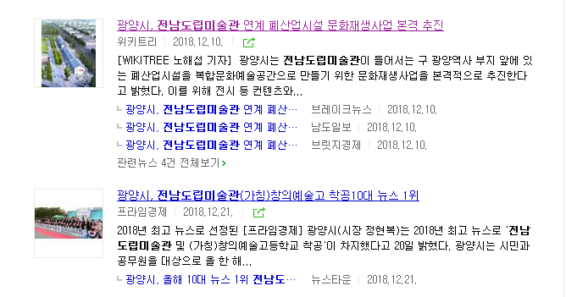

상상
아이디어 발굴
2층 토론 결과

Slide 31
상상
아이디어
2층 도면 넣기

Slide 32
상상
컨셉 스케치
1층 도면 넣기

Slide 33
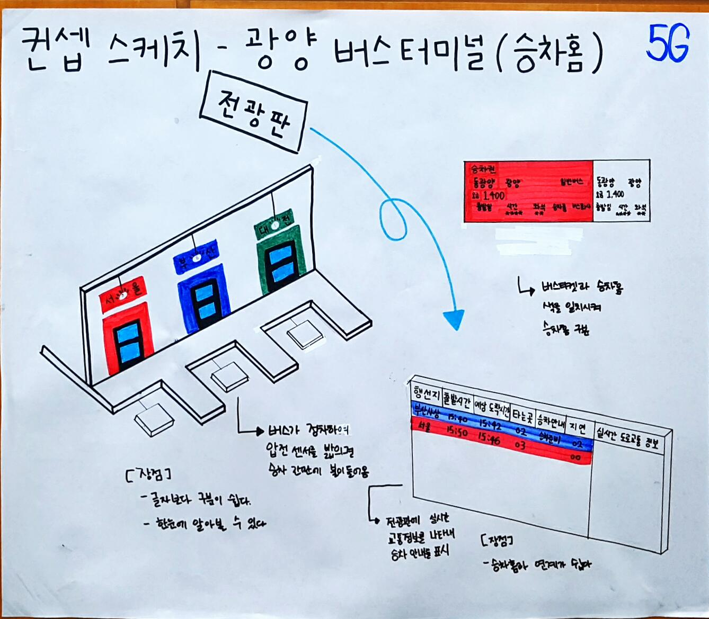
상상
승차홈
색상 구별
버스표
색상 구별
버스 안내판
색상 구별
노선 별 모든 색상 통일로 불편함 해소

Slide 34
프로토타입
프로토타입 제작
현장 테스트

Slide 35
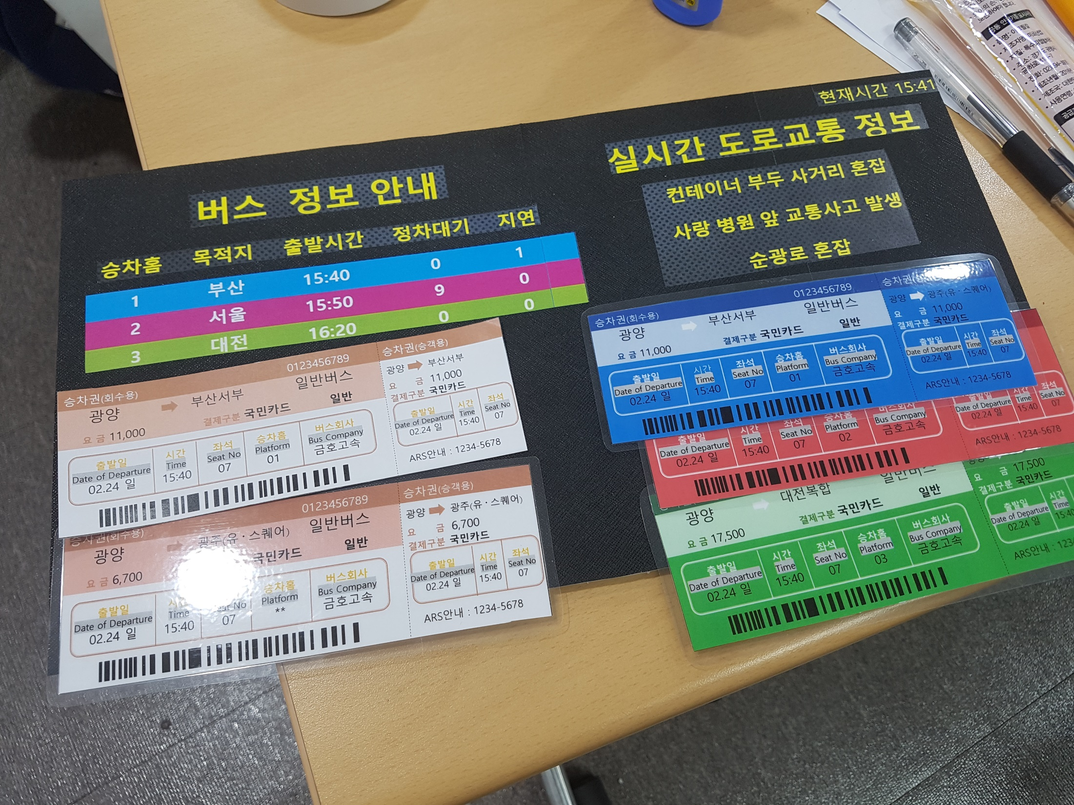
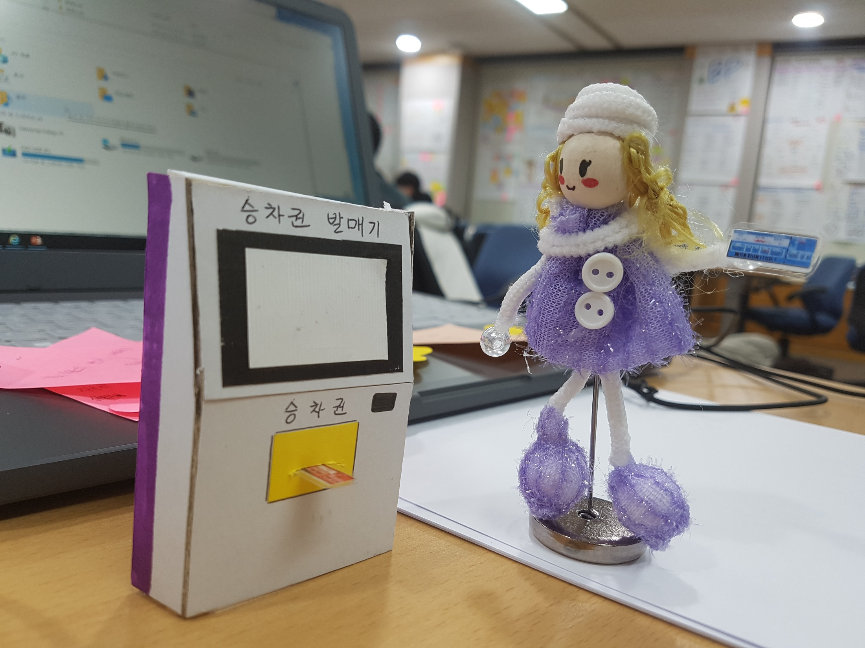
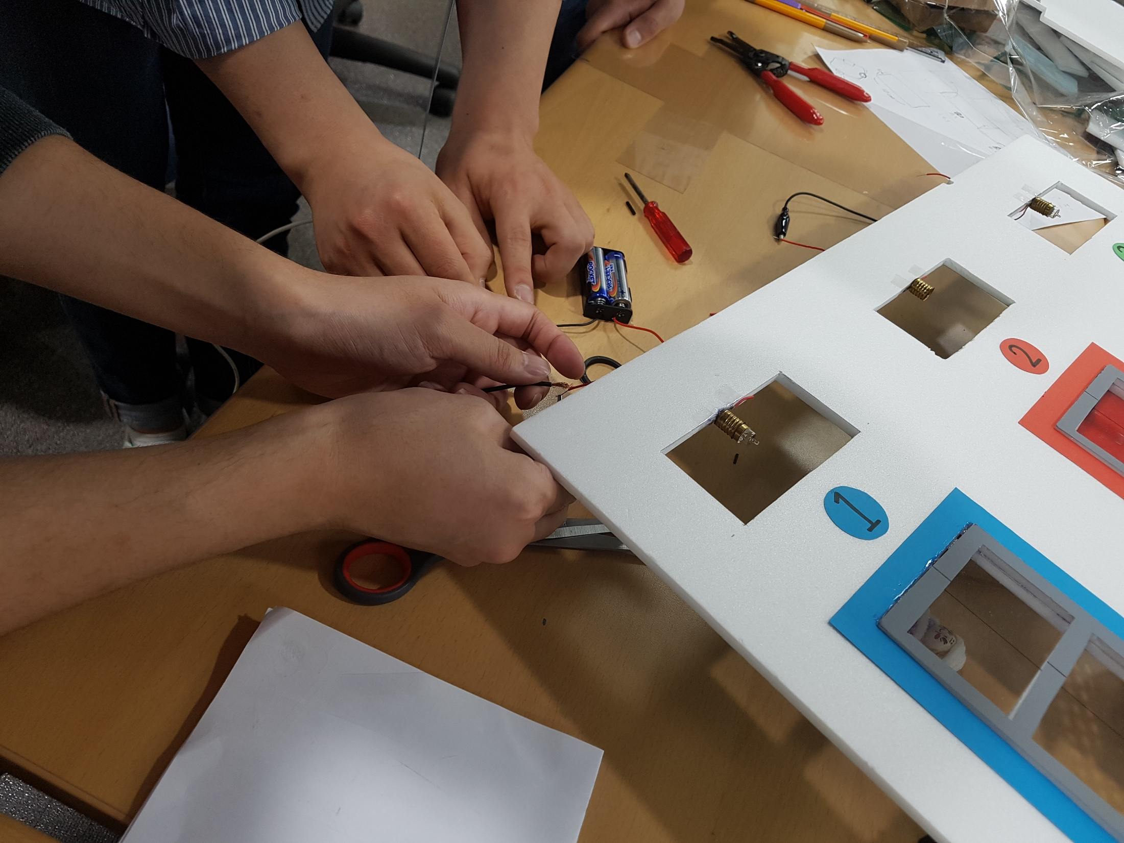
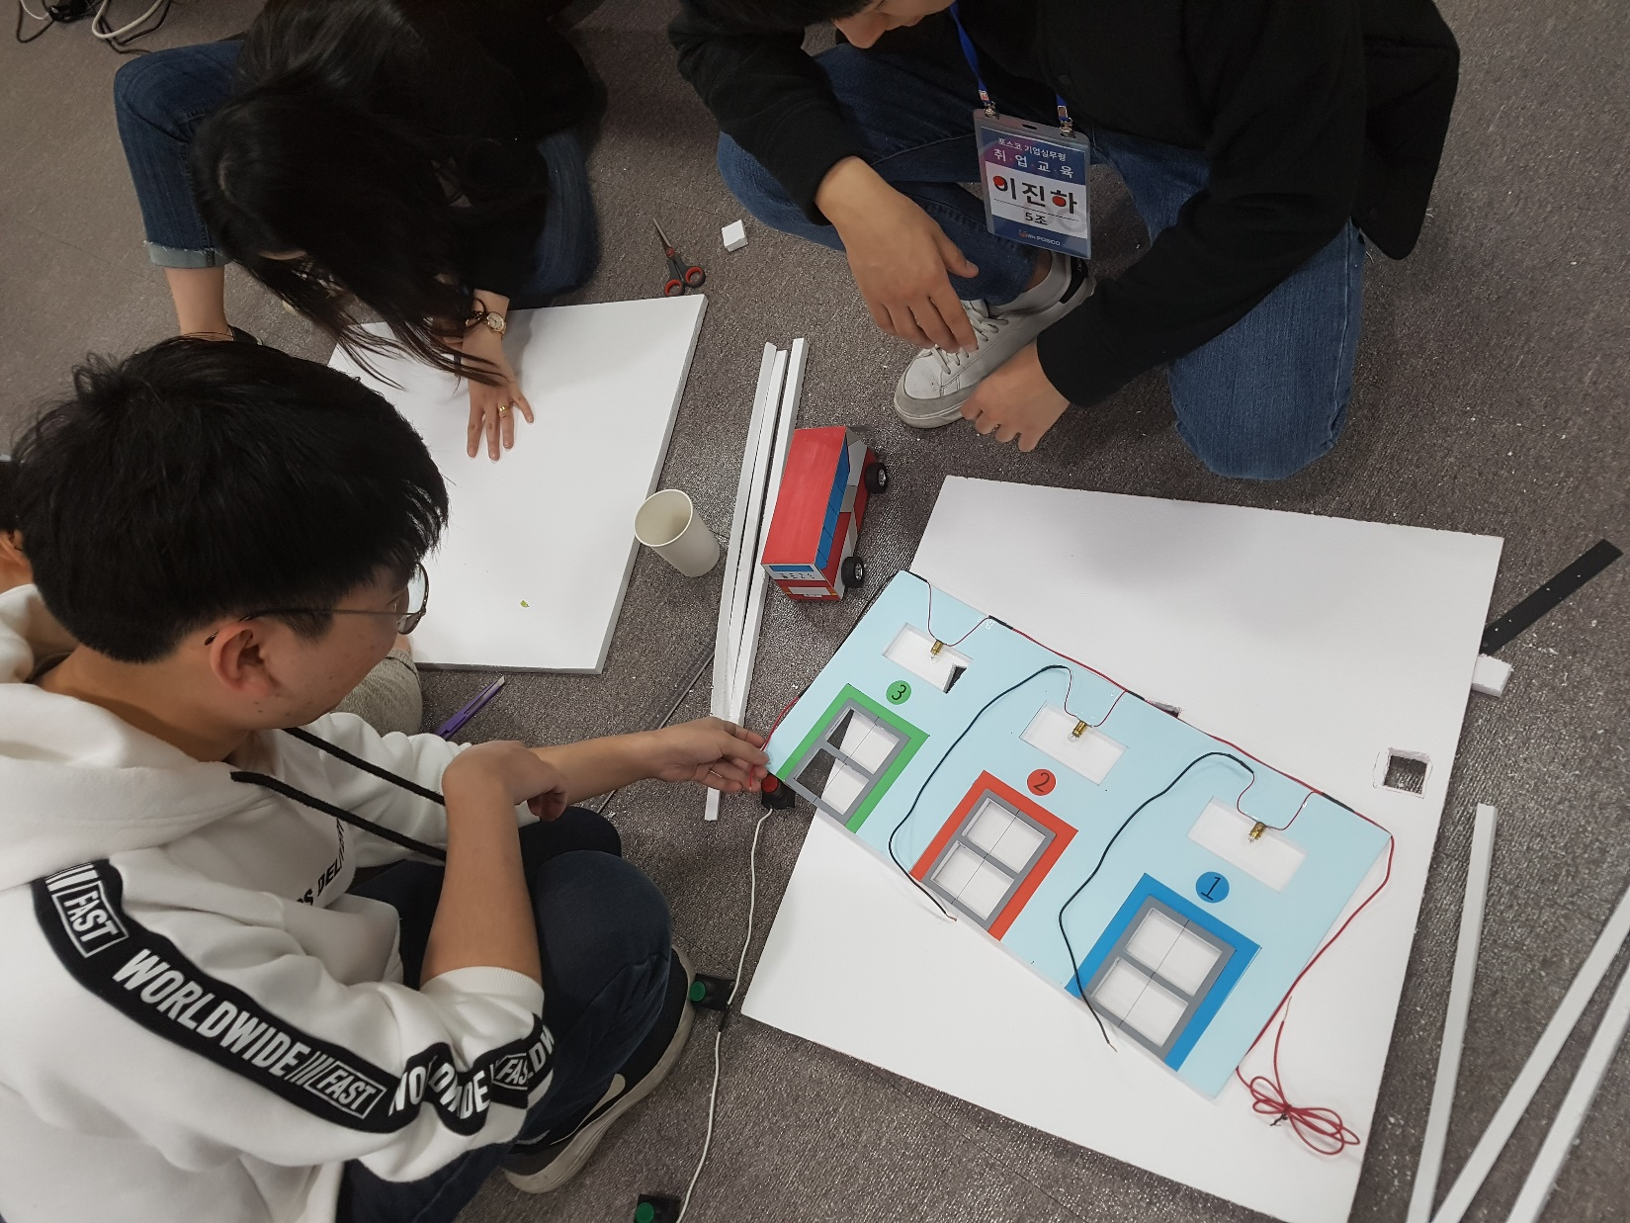
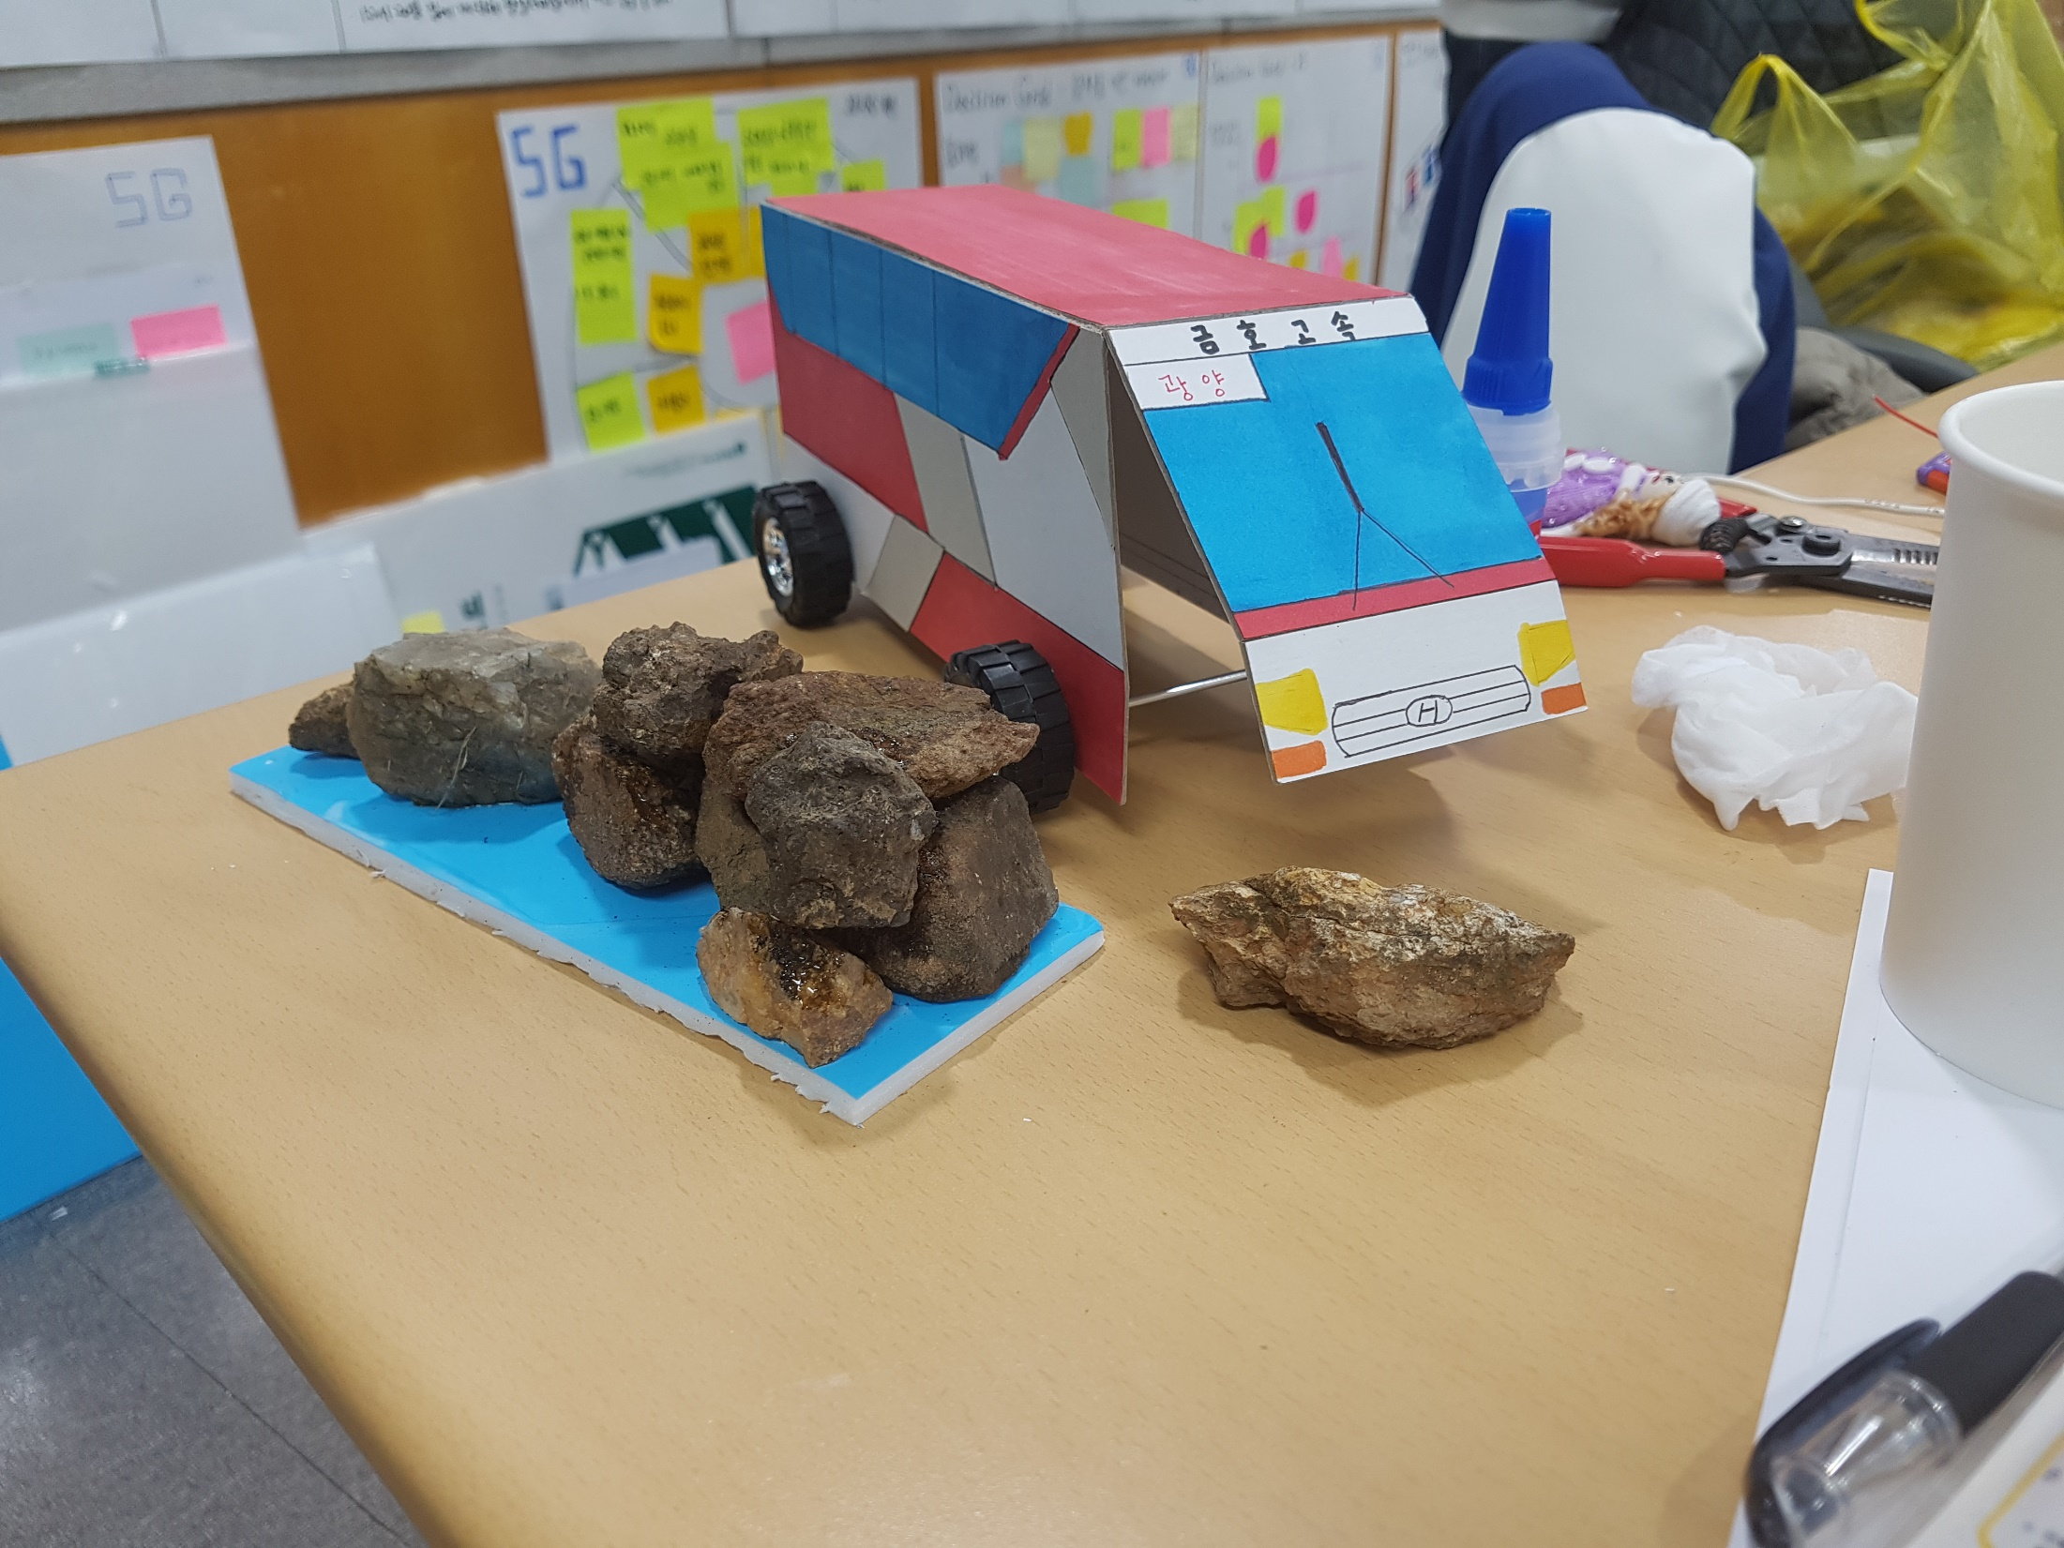
프로토타입 제작
시제품

Slide 36
시제품
현장 테스트

Slide 37
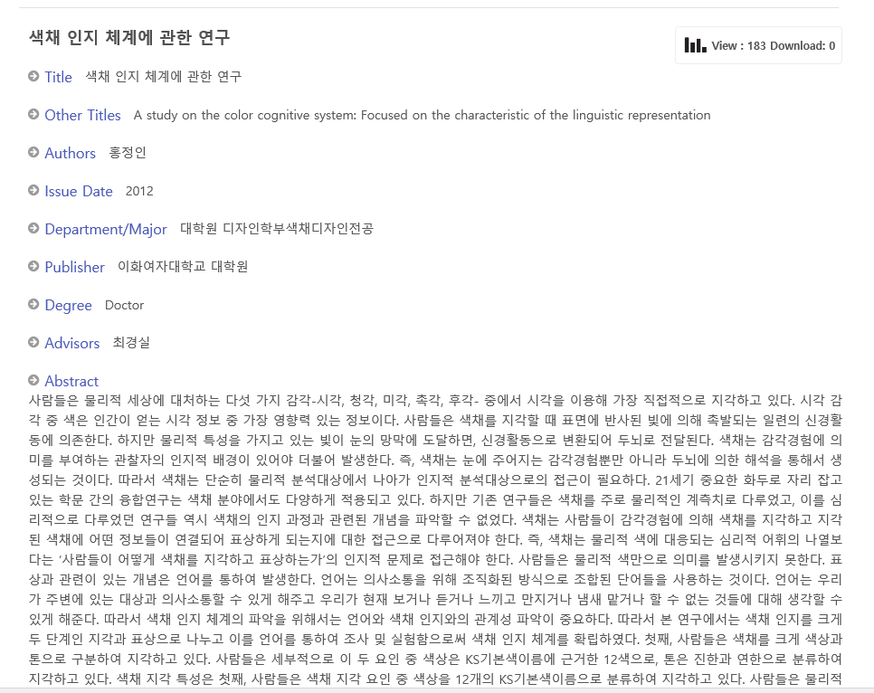
시제품
현장 테스트 – Point of view

Slide 38
시제품
마지막 해야할일
사진 넣기
문제점 적은거 수정하기
q&a랑 감사합니다 적기
프로토타입이랑 현장조사 마무리 사진 잘 찍어서 넣기
내일 교육장 가서 오늘 수정했던거 사진 추가하기

Slide 39
달성도
색채 인지 체계에 관한 연구
이화여자대학교 도서관 인용, 홍정인 2012 이화여자대학원
26 page 사진
네이버 지도, 네이버 블로그(blog.naver.com/jiguedu/140208445867),
위키트리 및 프라임 경제 뉴스

Slide 40
참고문헌
색채 인지 체계에 관한 연구
이화여자대학교 도서관 인용, 홍정인 2012 이화여자대학원
26 page 사진
네이버 지도, 네이버 블로그(blog.naver.com/jiguedu/140208445867),
위키트리 및 프라임 경제 뉴스

Slide 41
1. 이해하기
캐논남
파워포인트 템플릿
나눔 자료는 누구나 무료로 다운로드 받아 자유롭게 사용할 수 있습니다. 다양한 매체에 자유롭게 사용 가능하며, 특별한 허가절차 없이 사용 할 수 있습니다. 다만, 나눔 자료를 유료로 양도하거나 판매하는 등 상업적 행위는 금지 합니다.
캐논남
템플릿
캐논남
템플릿
캐논남
템플릿
캐논남
템플릿

Slide 42
1 캐논남 파워포인트 템플릿
캐논남
파워포인트 템플릿
캐논남
파워포인트
템플릿
나눔 자료는 누구나 무료로 다운로드 받아 자유롭게 사용할 수 있습니다. 다양한 매체에 자유롭게 사용 가능하며, 특별한 허가절차 없이 사용 할 수 있습니다. 다만, 나눔 자료를 유료로 양도하거나 판매하는 등 상업적 행위는 금지 합니다.
캐논남
파워포인트
템플릿
캐논남
파워포인트
템플릿
캐논남
파워포인트
템플릿
캐논남
파워포인트
템플릿

Slide 43
1 캐논남 파워포인트 템플릿
캐논남
파워포인트 템플릿
나눔 자료는 누구나 무료로 다운로드 받아 자유롭게 사용할 수 있습니다. 다양한 매체에 자유롭게 사용 가능하며, 특별한 허가절차 없이 사용 할 수 있습니다. 다만, 나눔 자료를 유료로 양도하거나 판매하는 등 상업적 행위는 금지 합니다.
캐논남
파워포인트
템플릿
캐논남
파워포인트
템플릿
캐논남
파워포인트
템플릿
캐논남
파워포인트
템플릿
68
77
52
60

Slide 44
1 캐논남 파워포인트 템플릿
캐논남
파워포인트 템플릿
캐논남
파워포인트
템플릿
캐논남
파워포인트
템플릿
나눔 자료는 누구나 무료로 다운로드 받아 자유롭게 사용할 수 있습니다. 다양한 매체에 자유롭게 사용 가능하며, 특별한 허가절차 없이 사용 할 수 있습니다. 다만, 나눔 자료를 유료로 양도하거나 판매하는 등 상업적 행위는 금지 합니다.
캐논남
파워포인트
템플릿
캐논남
파워포인트
템플릿
68

